Slide 1

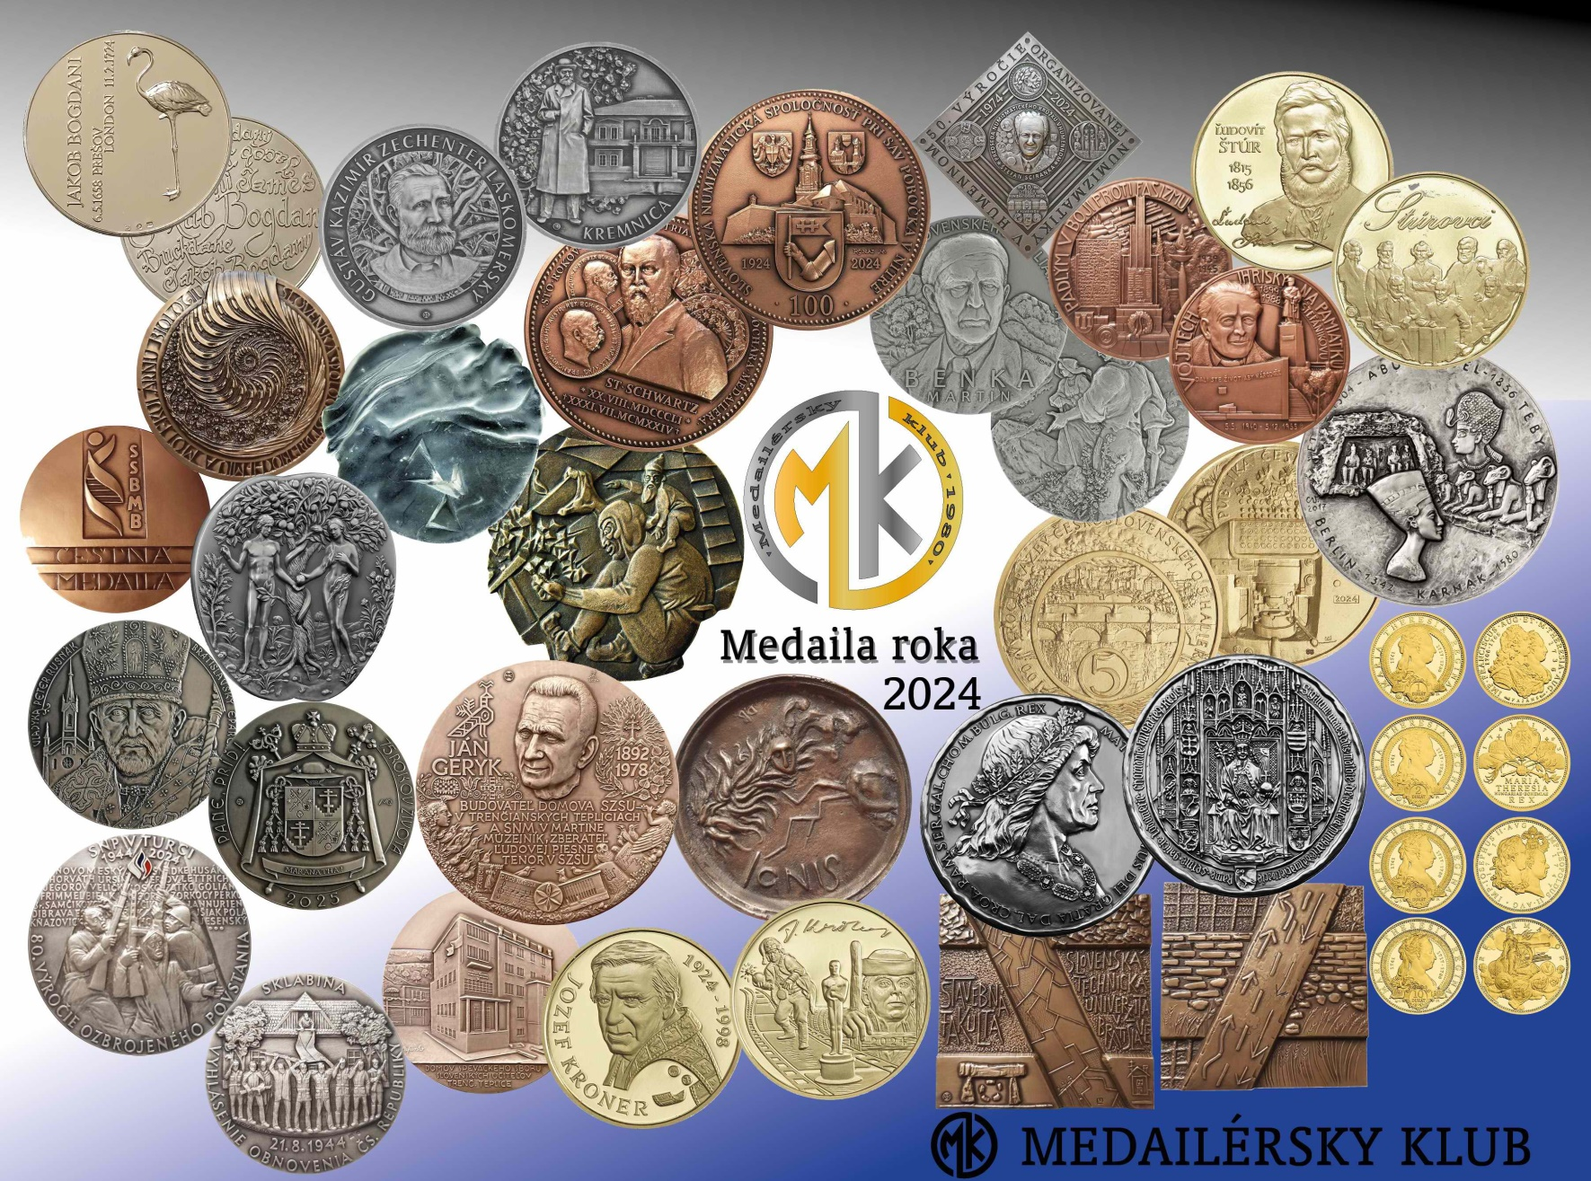
https://medailerskyklub.art/ocenenie-medaila-roka-2024/

Slide 2











Medaila roka 2024 Slávnostné vyhlasovanie výsledkov 25.9.2025 17:30 Stredoslovenské múzeum, Banská Bystrica, Thurzov dom
https://medailerskyklub.art/ocenenie-medaila-roka-2024/
Notes:
Dobrý podvečer, moje meno je Peter Kočvara a som predsedom občianskeho združenia Medailérsky klub.
Dovoľte mi, aby som Vás čo najsrdečnejšie privítal na dnešnom slávnostnom vyhlasovaní ankety ocenenia Medaila roka 2025.
Ďakujem vám všetkým, že ste si našli čas a prišli si pozrieť to najlepšie v oblasti medailérskej tvorby, čo vzniklo za uplynulý rok na Slovensku.
Nominované medaily si je možné pozrieť tiež vo vitrínkach.

Slide 3

Medaila roka 2024
Partneri
https://medailerskyklub.art/ocenenie-medaila-roka-2024/
Notes:
Chcem poďakovať aj spoluorganizátorom slávnostného vyhlasovania – Stredoslovenské múzeum, Banská Bystrica, Thurzov dom, konkrétne pána riaditeľa Pecníka, ktorí umožnil, aby sa táto akcia mohla konať v týchto nádherných historických priestorov a tiež ďalším jeho spolupracovníkom za pomoc a podporu, ako aj za pomoc pri organizovaní domácim pánom zo Slovenskej numizmatickej spoločnosti pri SAV – pobočka Banská Bystrica (Ing. Michal Dóša, predseda; JUDr. Milan Kolkus, podpredseda; Mgr. Igor Potančok, tajomník).
Rovnako aj partnerom, ktorí nám pomohli pri propagovaní ankety alebo poskytli ceny do ankety a v neposlednom rade všetkým za spoluprácu a poskytnutie podkladov.
Výstavku nominovaných medailí na Medailu roka 2024 máte možnosť vzhliadnuť tu; medaily bolo možné tiež vidieť v Prahe v dňoch 5. a 6.9.2025 na veľtrhu Sběratel v Prahe, najväčšom zberateľskom veľtrhu v strednej a východnej Európe, za čo patrí vďaka organizátorovi p. Jindřichovi Jiráskovi, riaditeľovi podujatia, ktorý nám veľkoryso poskytol priestor.
Tiež sme dostali možnosť prezentovať nominované medaily 18.10.2025 v Mníchove na Medal Fair v rámci svetového medailérskeho kongresu a výstavy moderných umeleckých medailí XXXVIII FIDEM Mníchov 2025, za čo patrí vďaka pánovi Philipovi Attwoodovi, prezidentovi FIDEM (Medzinárodné združenie pre umelecké medaily) a Davidovi Weidgenanntovi, zo Staatliche Münzsammlung, München – organizátorom XXXVIII FIDEM Mníchov 2025.

Slide 4
Medaila roka 2024
Ocenenie Medaila roka
Ciele:
prezentovať verejnosti súčasnú medailérsku tvorbu a tak podporovať slovenské medailérstvo;
predstaviť a oceniť tvorcov a povzbudiť ich k ďalšej tvorbe;
propagovať slovenské medailérstvo
Forma:
verejná anketa formou on-line hlasovania, so sprievodnými výstavami zúčastnených medailí, so záverečných verejným vyhlasovaním výsledkov, podporené prezentáciou v médiách
Zainteresovaní:
tvorcovia/medailéri, objednávatelia/zadávatelia medailí, výrobcovia, predajcovia, zberateľská verejnosť, odborná verejnosť, médiá, podporovatelia
Zmyslom medailí je pripomínať významné osobnosti alebo udalosti či poukazovať atraktívnou formou na rôzne spoločenské témy alebo len voľne sa vyjadriť sa umelcovi-medailérovi. Ten sa nemusí obmedzovať ako pri minci a medaila mu poskytuje väčšiu slobodu vyjadrenia sa.
https://medailerskyklub.art/ocenenie-medaila-roka-2024/
Notes:
Účel ocenenia Medaila roka - ankety
prezentovať a podporovať súčasnú medailérsku tvorbu
ukázať verejnosti príbehy zvečnené v kove a aké krásne medailérske diela na Slovensku vznikajú. Zmyslom medailí je pripomínať významné osobnosti alebo udalosti či poukazovať atraktívnou formou na rôzne spoločenské témy alebo len voľne sa vyjadriť sa umelcovi-medailérovi, ktorému medaila poskytuje väčšie možnosti a slobodu vyjadrenia sa ako pri minci s presným zadaním.

Slide 5
Medaila roka 2024
Medailérsky klub Občianske združenie so zameraním na medaily a medailérstvo.
Medailérsky klub bol založený v roku 1980 pri Slovenskej numizmatickej spoločnosti Bratislava a obnovený v roku 2022 ako samostatný subjekt.
Ciele: - vydávanie a rozširovanie medailérskych umeleckých diel, - propagácia a šírenie dobrého mena slovenského medailérstva, medailérskej tvorby a medailérskej výroby, - udržiavanie medailérskej tradície a kultúrno-umeleckých hodnôt s tým spojených, - podporovanie a podnecovanie voľnej medailérskej tvorby
Aktivity:
vydávanie medailí: vlastné zberateľské medaily/zákazkové
publikačná činnosť
organizovanie ocenenia Medaila roka
https://medailerskyklub.art/ocenenie-medaila-roka-2024/

Slide 6
Medaila roka 2024
Medailérsky klub
Realizované aktivity:
vydanie 2 zberateľských medailí – Pribinove slávnosti 2023 a Marián Polonský – 80 rokov
publikačná činnosť: Katalóg medailí „Marián Polonský medaily“, Milan Struhárik - súpis medailí, drobnej plastiky, drevorezby (jún 2026),
zorganizovanie 3 ročníkov ocenenia Medaila roka
Plánované aktivity:
vydanie medailí: prof. Rudolf Pribiš; Mons. Andrej Hlinka – 160. výročie narodenia a 30. výročie vzniku Radu Andreja Hlinku / Matka Sedembolestná – Patrónka Slovenska; voľná tvorba
„Haimannov slovník medailí“ :
Petr Haimann: Slovník autorů a zhotovitelů mincí, medailí, plaket, vyznamenání a odznaků (se vztahem k Čechám, Moravě, Slezsku a Slovensku (1505-2005)) A. doplnenie printového slovníka a vydanie formou dodatku, B. vytvorenie skrátenej živej on-line verzie slovníka (aktualizácie údajov, pridanie fotografií)
Cieľ: poskytnúť servis zberateľskej a odbornej verejnosti, propagácia medailérstva
- súpis medailí, ktoré vznikli na Slovensku za daný rok - pracovný názov „Medailérska tvorba za rok 2024“
https://medailerskyklub.art/ocenenie-medaila-roka-2024/

Slide 7
Medaila roka 2024
Medailérsky klub
Plánované aktivity (pokr.):
podpora a podnecovanie mladých tvorcov – študentov stredných a vysokých škôl
Cieľ: zabezpečovať prísun nových nadaných medailérov
Forma: spolupráca so ŠUP a VŠVU v Bratislave s cieľom podporenia výučby v oblasti medailérskej tvorby, súťaže študentov a mladých autorov
- katalógy/súpisy medailí:
– Ľudmila Cvengrošová – súpis medailí k 90. výročiu narodenia (2027) – Marián Polonský medaily (doplnenie katalógu/úpisu medailí a drobnej plastiky)
– Karol Lacko – súpis medailí
- založenie špecializovanej medailérskej knižnice
- vydávanie špecializovaného magazínu zameraného na medailérstvo
https://medailerskyklub.art/ocenenie-medaila-roka-2024/
Notes:
Aktivity Medailérskeho klubu sú vykonávané na nekomerčnej báze, doteraz vec nadšenia a bez odmeny, svojpomocne, ale závisia od
od spolupráce s ostatnými subjektmi,
finančného krytia (vlastné financovanie)
Ako sa ale ukazuje, je to časovo a finančne náročné, kryté z vlastných zdrojov, avšak pre budeme potrebovať niektoré činnosti delegovať na tretie strany a dodávateľov, čo znamená
od spolupráce s ostatnými subjektami, nie je v našich silách a možnostiach ich zabezpečiť vo vlastnej réžii a – finančného krytia – niečo vieme zabezpečiť sami, ale veľa položiek musíme dávať externe a rozpočet o.z. neumožňuje ich vykryť z vlastných zdrojov – preto budeme do budúcna potrebovať nájsť dodatočné finančné krytie
Ako možno pomôcť: podporiť tieto ušľachtilé aktivity, ktoré majú za cieľ uchovať kontinuitu kultúrneho dedičstva nášho medailérstva s vyše 500-ročnou históriou, možno napr. zakúpením jednej z našich medailí, objednaním si realizácie svojej vlastnej medaily, poskytnetím daru alebo je možné tiež v rámci našich aktivít umiestniť svoju reklamu (daňovo uznateľné)

Slide 8
Medaila roka 2024
Odovzdanie ocenení
k životnému jubileu a za prínos v medailérskej tvorbe
akad. sochár Milan Struhárik – 90 rokov
Milan Kožuch – 80 rokov
Branislav Ronai - 40 rokov
https://medailerskyklub.art/ocenenie-medaila-roka-2024/

Slide 9
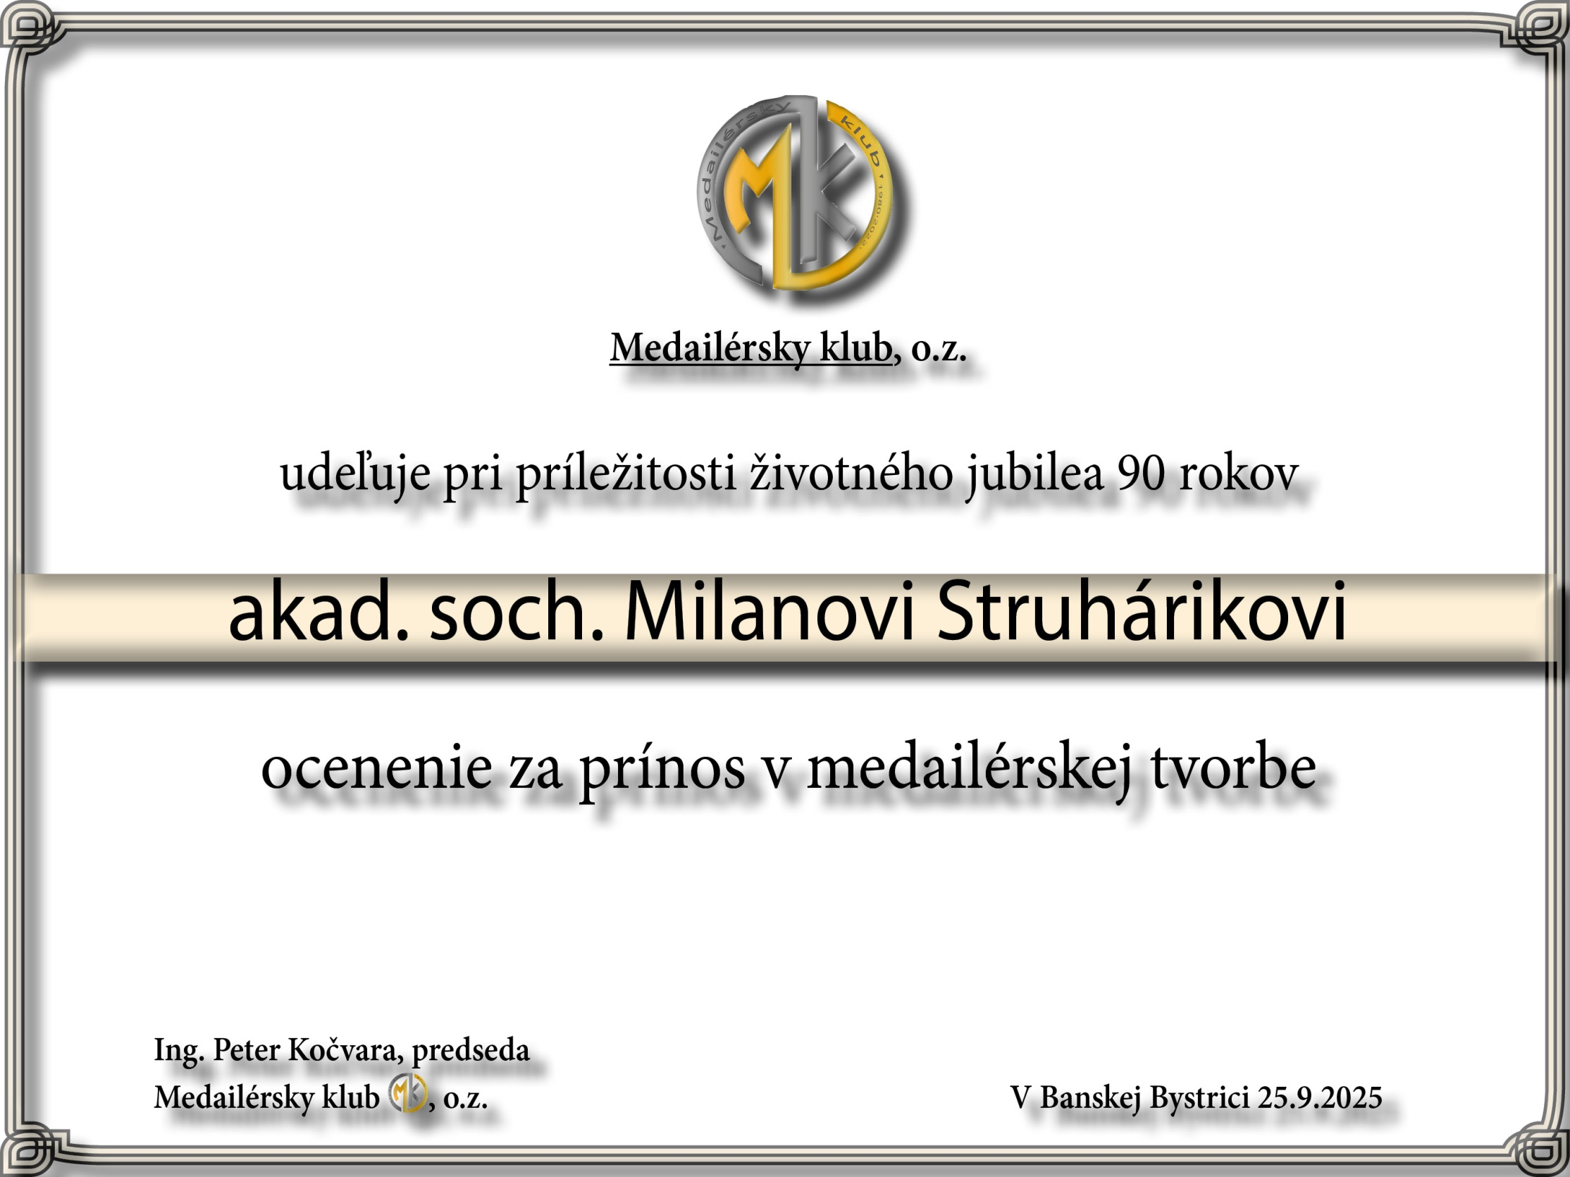
Notes:
Zdravica Milana Struhárika: „Ďakujem pekne za ocenenie mojej madailérskej práce, veľmi si to vážim. MS“

Slide 10
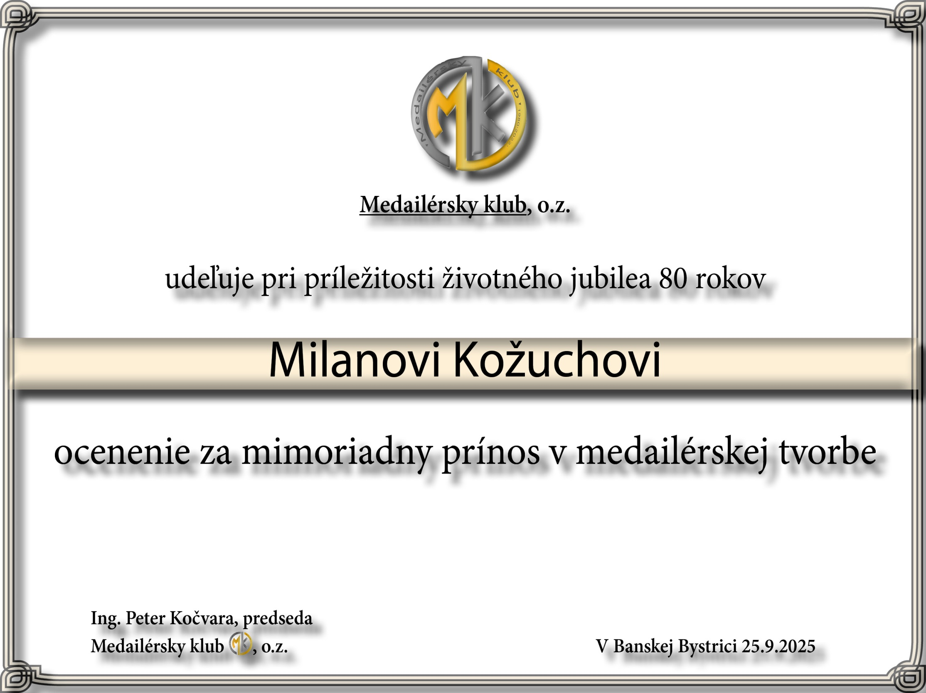

Slide 11
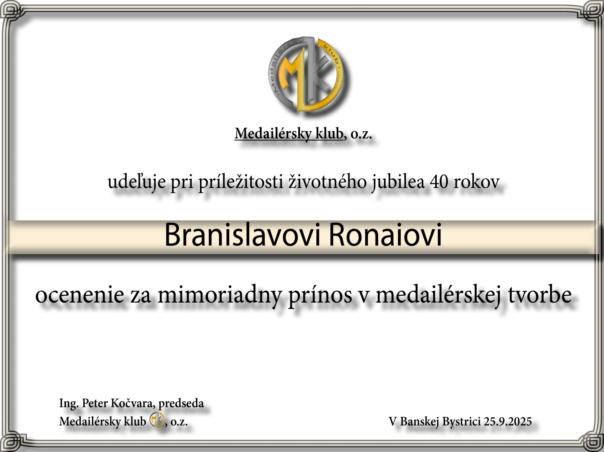

Slide 12
Medaila roka 2024
Odovzdanie ocenení 2023
k životnému jubileu a za prínos v medailérskej tvorbe
Dr.h.c. doc. akad. soch. Alexander Vika – 90 rokov
akad. soch. Marián Polonský – 80 rokov
akad. soch. Michal Gavula – 70 rokov
akad. soch. Alojz Drahoš, PhD. – 70 rokov
Štefan Novotný – 70 rokov
akad. soch. Ľudmila Cvengrošová
https://medailerskyklub.art/ocenenie-medaila-roka-2023/
Notes:
- V komornej tvorbe patrí Alexander Vika k rešpektovaným medailérskym osobnostiam. Ako jeden z prvých do monumentálnej sochárskej tvorby priniesol abstrakciu. Alexander Vika sa narodil 10. mája 1933 v Bratislave, v roku 2023 oslávil 90-výročie narodenia. Ako absolvent umeleckej priemyslovky, kde sa venoval keramickej tvorbe, v roku 1953 začal študovať na Vysokej škole výtvarných umení (VŠVU) v Bratislave, ktorú ukončil v roku 1959 na oddelení reliéfneho sochárstva u profesora Rudolfa Pribiša. Ako pedagóg pôsobil na Pedagogickej fakulte Univerzity Komenského v Trnave (1965-1985), na Strojníckej fakulte Slovenskej vysokej školy technickej (SVŠT, dnes Slovenská technická univerzita – STU) v Bratislave (1986-1990), na Katedre priemyselného dizajnu Fakulty architektúry STU v Bratislave (1990-2002) a od roku 2002 aj na Katedre dizajnu Fakulty priemyselných technológií v Púchove Trenčianskej univerzity Alexandra Dubčeka. Princípy abstrakcie aplikoval v monumentálnej tvorbe už v 60. rokoch 20. storočia.
Rozsiahla je aj jeho reliéfna a medailérska tvorba a aj komorná plastika.
Jeho medailérska tvorba si získala vysoké uznanie aj v kontexte medzinárodných výtvarných podujatí. V roku 2001 mu za celoživotné dielo v oblasti medailérstva a sochárstva i za mimoriadne zásluhy v rozvoji vedeckej a pedagogickej činnosti udelila vedecká rada Trenčianskej univerzity Alexandra Dubčeka čestnú vedeckú hodnosť Doctor Honoris Causa.
- Akad. soch. Ľudmila Cvengrošová (* 17.6.1937, Radošina), absolventka Vysokej školy výtvarných umení v Bratislave (prof. Ján Kulich, prof. Rudolf Pribiš), inklinuje ku komornej plastike a medailérskej tvorbe, na ktorú čerpá inšpiráciu z histórie.
Cez šesťdesiat rokov tvorí s veľkým zanietením a s nádejou, že s pomocou svojich diel sprostredkuje dejiny širokej verejnosti. Približuje nám svetoborné historické udalosti a každodenné životy ľudí, od ktorých nás delia stáročia a tisícročia.
O schopnostiach a svetovej sláve slovenskej umelkyne svedčí okrem iného skutočnosť, že pamätnú medailu, ktorú vytvorila pre Jána Pavla II., si samotný pápež vybral do svojho osobného archívu. Pri potulkách Bratislavou potom narazíte na jej monumentálne diela – Devín ozdobila súsoším Cyrila a Metoda či sochou kniežaťa Rastislava, nemusíme ale chodiť ani tak ďaleko –pred budovou Národnej banky Slovenska každého upúta jej trojmetrová keltská minca Biatec.
- Akad. sochár Alojz Drahoš, PhD. sa narodil 11. apríla 1954 v Zohore, okres Malacky, kde dodnes žije a tvorí. V r. 1969-1973 študoval na Strednej škole umeleckého priemyslu v Bratislave, odbor rezbárstvo u L. Korkoša a neskôr v rokoch 1975-1981 vyštudoval odbor figurálne sochárstvo na VŠVU u prof. J. Kulicha, v r. 1980 absolvoval študijný pobyt na Accademia di Belle Arti Pietro Vannnuci v talianskej Perugii. V r. 1982-1990 pôsobil ako pedagóg na VŠVU v Bratislave. V rokoch 1992-2022 pôsobil na Katedre výtvarnej výchovy Pedagogickej fakulty Univerzity Komenského Bratislave, z toho 12 rokov ako vedúci katedry.

Slide 13
Medaila roka 2024
Štatistiky ankety
v ankete bolo odovzdaných celkovo 1323 hlasov od 852 hlasujúcich
Čo zbierate?
(567 odpovedí (možných viac odpovedí))
(ako Iné uviedli najčastejšie bankovky a známky, ale aj pohľadnice, vyznamenania a odznaky, sošky, obrazy/výtvarné umenie/grafiky, lego, magnetky, knihy, minerály, trofeje, kalendáriky, servítky, ale niekto zbiera aj skúsenosti, zážitky či špinavé veci po deťoch)
Veľa hlasujúcich uviedlo, že zbiera tak medaily, ako aj mince, z čoho vyplýva, že numizmatika – zberateľstvo mincí a medailí sa často prekrýva
 | Počet odpovedí
Medaily | 153 | 25,3 %
Mince | 294 | 48,6 %
Nezbieram nič | 230 | 38 %
Iné | 89 | 14,7 %
https://medailerskyklub.art/ocenenie-medaila-roka-2024/

Slide 14
Medaila roka 2024
Štatistiky ankety
Ako dlho zbierate?
(579 odpovedí)
 | Počet odpovedí
< 1 rok | 27 | 4,7 %
1 rok - 5 rokov | 97 | 16,8 %
> 5 rokov | 238 | 41,1 %
Nezbieram | 219 | 37,8 %
https://medailerskyklub.art/ocenenie-medaila-roka-2024/
Notes:
V kategórii Nezbieram budú novo oslovení, buď prostredníctvom známych alebo rôzne portály, sociálne siete či médiá

Slide 15
Medaila roka 2024
Štatistiky ankety
Čo sa Vám páči na medailách?
Najčastejšie odpovede – téma, motív, spracovanie, umenie, majstrovstvo, nápad, remeslo, príbeh, odkaz, tradície, história
Forma, štýl, námet a vyhotovenie. Dizajn, vypracovanie, príbeh za ich vytvorením. Ich príbeh a umelecká hodnota. Kreatívne spracovanie. Prevedenie naše histórie do kovu. Je to malé umelecké dielo - myšlienka, prepracovanosť. Schopnosť v detaile zachytiť podstatu. Na medailích velice cením to, jak multioborově je lze vnímat - jedná se o pamětní, chcete-li propagační předmět, ocenění, investiční předmět, ale také významný umělecký předmět a také výdobytek technologického pokroku.
Medaily sú prierezom našej histórie. Tým, že sú väčšie, tak tam viac vyniknú detaily komplikovanejších námetov, plus sa mi páči reliéfnosť medailí. Plastické stvárnenie histórie. To, že námety na ne sú nevyčerpateľné a je to krásna práca. Umenie v kove. Páči sa mi precízna, sústredivá práca s výsledkom trvalej hodnoty. Medaily sú nádherné a umožňujú zvečniť udalosti a cez ne si ich pripomínať. Precízne detailné spracovanie motívu - odkaz budúcim generáciám. Možnosť umelecky stvárniť, alebo vyjadriť sa k aktuálnej alebo aj historickej udalosti (osobnosti) iným spôsobom ako na minciach. Na medailích se mi líbí, když autor na tak malém prostoru dokáže vystihnout okamžik, či moment zadaného tématu v nezvyklé formě, nebo u portrétu okamžik skoro jako živé.
https://medailerskyklub.art/ocenenie-medaila-roka-2024/

Slide 16
Medaila roka 2024
Odkazy / komentáre hlasujúcich
Ďakujem za možnosť zúčastniť sa vašej ankety
Ťažko sa rozhodnúť pre jednu medailu, každá je jedinečná a krásna svojim spôsobom.
Je fantastické, že existuje takováto iniciativa. Rád bych v budoucnu přemýšlel o organizaci také v České republice.
Oceňujem túto anketu, je zaujímavá a užitočná s množstvom informácií
Veľmi obdivujem aktivitu a úsilie organizátorov o tak krásnu myšlienku ocenenia s názvom Medaila roka, klobúk dolu
Držím palce ve vaší činnosti a blahopřeji k úspěchům
Držím palce
Dobre robíte, pokračujte
Veľmi pekná súťaž
Oceňujem organizátorov za vynikajúci nápad pravidelne organizovať hlasovanie Medaila roka. Samozrejme, veľký obdiv tvorcom medailí.
Vďaka za vašu iniciatívu, za organizovanie takejto peknej súťaže.
Už sa teším na anketu Medaila roka 2025
Medailérom želám veľa zaujímavých a tvorivých nápadov.
Ďakujem za anketu, rozšírila mi obzor vedomostí,....
Toto podujatie považujem za veľmi hodnotné
Prajem mnoho zdaru tým, ktorí tvoria tieto skvosty!
Ďakujem za organizáciu súťaže
Som rada, že som sa mohla do hlasovania zapojiť.
Držím palce v podobných aktivitách
Super práca na propagovaní medailérskej tvorby
Držím palce Slovenskej kultúre ako súčasti európskej kultúry.
Gratulujem k organizácií týchto podujatí a prajem veľa ďalších úspešných ročníkov.
Nominované medaily sú prekrásne, ťažko vybrať najkrajšiu
Každá práca je nádherná
Ďakujem za súťaž
Prajem veľa úspechov.
Zajímavý a pro mě velice milý počin. Držím Vám palce v neutuchajícím elánu.
https://medailerskyklub.art/ocenenie-medaila-roka-2024/

Slide 17
Medaila roka 2024
Nominácie
nominovaných 21 medailí a plakiet
rozmanité témy – historické – slovenské i svetové, osobnosti, historické udalosti, kresťanské, univerzitné či vedecké témy, ale aj voľná tvorba
autori - veľké a známe osobnosti slovenského medailérstva, ale aj mladí autori či tí, čo sa venovali medailám len okrajovo
prevažujú razené, ale sú aj 3 liate
výrobcovia – razba: Mincovňa Kremnica, š.p., Castax Slovakia, s.r.o., Trenčín, Česká mincovna SK, s.r.o., Numizmatika Kremnica s.r.o.
https://medailerskyklub.art/ocenenie-medaila-roka-2024/

Slide 18
Medaila roka 2024 - nominácie
Pamätná medaila k 50. výročiu založenia Numizmatickej spoločnosti pri SAV pobočka Považská Bystrica – Vojtech Ihriský, Pamätník Milana Rastislava Štefánika v Považskej Bystrici / Pamätník padlým v boji proti fašizmu (Mgr. Mário Slezák)
Sklabiňa, Vyhlásenie obnovenia Čs. republiky / SNP v Turci, 80. výročie ozbrojeného povstania (Štefan Novotný)
100. výročie úmrtia Štefana Schwartza (Branislav Ronai / Miroslav Ronai)
Domov Speváckeho zboru slovenských učiteľov (SZSU) / Ján Geryk (akad. sochár. prof. Fraňo Štefunko / akad. soch. Marián Polonský)
Ignis (akad. mal. Daniel Brunovský)
Martin Benka – Velikáni Slovenského maliarstva (Branislav Ronai)
Gréckokatolícky biskup Peter Rusnák, 75. jubileum (akad. soch. Michal Gavula)
Stavebná fakulta Slovenskej technickej univerzity v Bratislave (doc. akad. sochár Milan Lukáč)
Slovenská spoločnosť pre biochémiu a molekulárnu biológiu (SSBMB), Čestná medaila (akad. sochár Miloš Vavro)
Veľká pečať Mateja Korvína (Drahomír Zobek / Mgr. art. Roman Lugár)
Mária Terézia, séria štyroch dukátových medailí (Branislav Ronai)
Staroveký Egypt, Nefertiti – Poklady starých civilizácií VII. (akad. soch. Ľudmila Cvengrošová)
100. výročie razby Československého 5-haliernika z roku 1924 (Mgr. art. Martin Sabol)
50. výročie organizovanej numizmatiky v Humennom 1974-2024, Štefan Sciranka, (prvý) predseda numizmatického krúžku v Humennom (Mgr. art. Tomáš Tulis, Wiliam Schiffer)
Gustáv Kazimír Zechenter Laskomerský – Osobnosti slovenských miest – Kremnica (Mgr. art. Martin Sabol)
Jakob Bogdani (Marek Lukáč)
Ľudovít Štúr – Štúrovci (Mgr. art. Martin Sabol)
Jozef Kroner – 100. výročie narodenia (Mgr. art. Roman Lugár)
Príjemné prekvapenie (Mária Poldaufová)
Stopa pod oblakmi (akad. soch. Alojz Drahoš, PhD.)
Rajská záhrada (Mgr. art. Miroslav Hric, ArtD.)
https://medailerskyklub.art/ocenenie-medaila-roka-2024/
Notes:
nominovaných 21 medailí a plakiet
rozmanité témy – historický odkaz a tradície, osobnosti, historické udalosti, ľudové a kresťanské témy, umelá inteligencia až po športovú tematiku či voľnú tvorbu na tému
autori - veľké a známe osobnosti slovenského medailérstva, ale aj mladí autori či tí, čo sa venovali medailám len okrajovo
razené, ale aj 4 liate
výrobcovia – razba: Mincovňa Kremnica, š.p., Česká mincovna SK, s.r.o., Numizmatika Kremnica s.r.o., Castax Slovakia, s.r.o., Trenčín

Slide 19
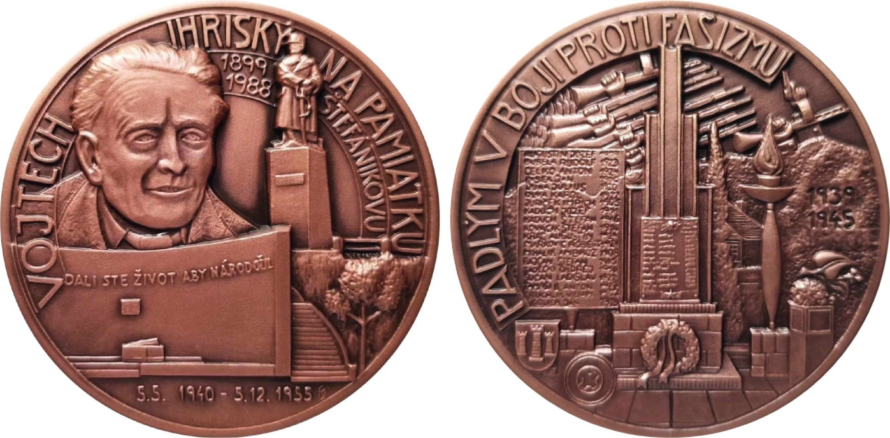
Medaila roka 2024
Pamätná medaila k 50. výročiu založenia Numizmatickej spoločnosti pri SAV pobočka Považská Bystrica – Vojtech Ihriský, Pamätník Milana Rastislava Štefánika v Považskej Bystrici / Pamätník padlým v boji proti fašizmu (Mgr. Mário Slezák)
Slovenská numizmatická spoločnosť pri SAV - pobočka Považská Bystrica Castax Slovakia, s.r.o., Trenčín
razená, obojstranná 60 mm, striebro Ag 999, meď Cu
Notes:
Medaila je venovaná dvom rôznym pamätníkom, ktoré už v Považskej Bystrici neexistujú. Na líci medaily je zobrazená podobizeň Vojtecha Ihriského a pomník generála Milana Rastislava Štefánika.
Socha bola odhalená 5.5.1940 a odstránená 5.12.1955. Socha bez podstavca merala 9 m, spolu s podstavcom bola vysoká 18,65 m. Bola najväčšou sochou na Slovensku a jednou z najväčších sôch v Európe. Dôvody na jej asanáciu boli v prvom rade verejné i politické a aj ďalej nekonkretizovaná bezpečnosť. Napríklad kvôli sťažnostiam od miestneho aeroklubu sídliaceho v Orlovom, ktorý však riadila strana. Údajne kvôli bezpečnosti lietadiel pristávajúcich a vzlietajúcich z neďalekého letiska
Keď sa Vojtech Ihriský dopočul, že chcú sochu zbúrať, rozhodol sa ju rozobrať, odviezť a uskladniť. Nestalo sa tak. Prv než sa jeho list dostal ku kompetentným, sochu zbúrali. Stalo sa tak 5. decembra 1955. Považská Bystrica tak prišla o raritu, ktorou sa mohla pýšiť dodnes. Dnes na tomto mieste stojí pamätník SNP, pod ktorý sa opäť podpísal V. P. Ihriský.
- Na rube medaily je vyobrazený pamätník venovaný pracovníkom Považských strojární v Považskej Bystrici, hrdinom padlým v boji na konci 2. svetovej vojny. Aj tento pamätník bol odstránený okolo roku 2000. Postavený bol roku 1954 a stál v parku pred Spoločenským domom a teraz ho nahrádza pamätník SNP.

Slide 20
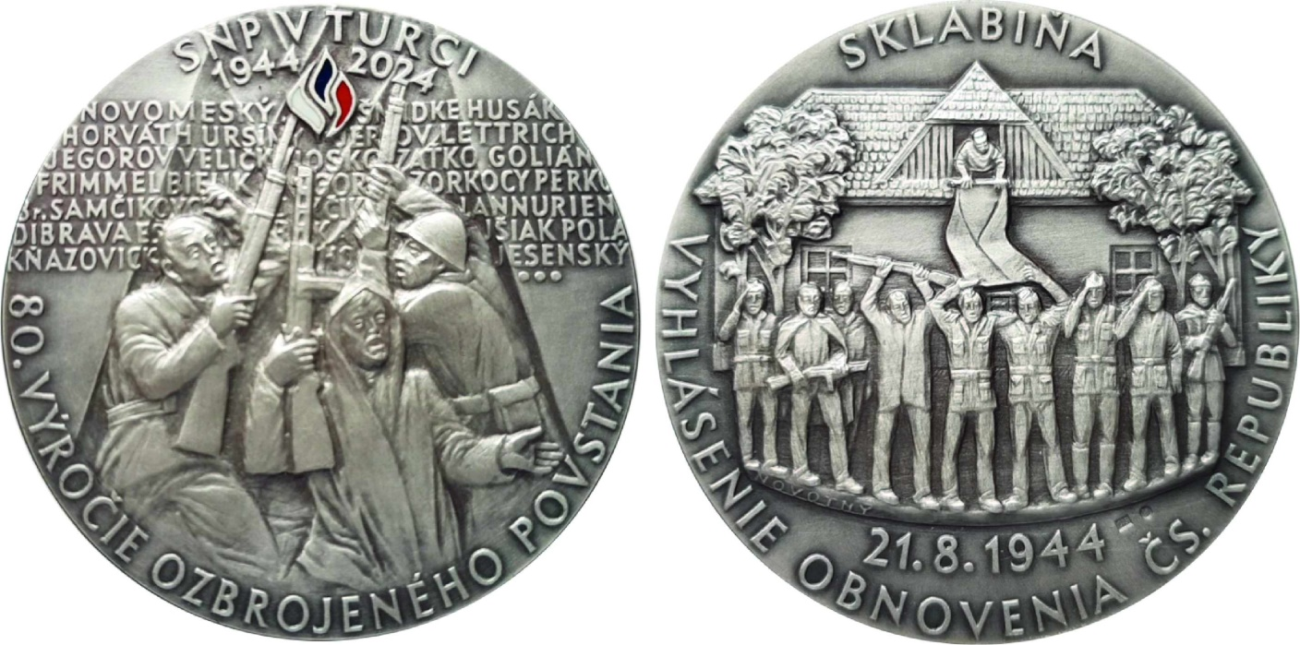
Medaila roka 2024
Sklabiňa, Vyhlásenie obnovenia Čs. republiky / SNP v Turci, 80. výročie ozbrojeného povstania (Štefan Novotný)
Slovenská numizmatická spoločnosť pri SAV - pobočka Martin
Castax Slovakia, s.r.o., Trenčín
razená, obojstranná
60 mm
striebro Ag 999, meď Cu
Notes:
Ťažiskovým motívom na averze medaile je v hornej časti zobrazenie domu bratov Samčíkovcov v obci Sklabiňa. Z manzardy domu je vyvesená vlajka Československej republiky. V strede medaile sú vyobrazení partizáni z Veličkovho oddielu, pod ktorými je uvedený dátum 21.8.1944, kedy bolo slávnostne vyhlásené obnovenie Československej republiky a obec Sklabiňa bola vyhlásená za prvú slobodnú obec. Uvedené udalosti sú opísané po okrajoch medaile.
Reverzu medaile dominujú postavy partizánov so zbraňami nad ktorými sú uvedené mená osôb, ktoré sa významným spôsobom podieľali na príprave, organizovaní a riadení Slovenského národného povstania. Po obvode medaily je zvýraznený text „SNP v Turci“ a text „80. výročie ozbrojeného povstania“.

Slide 21
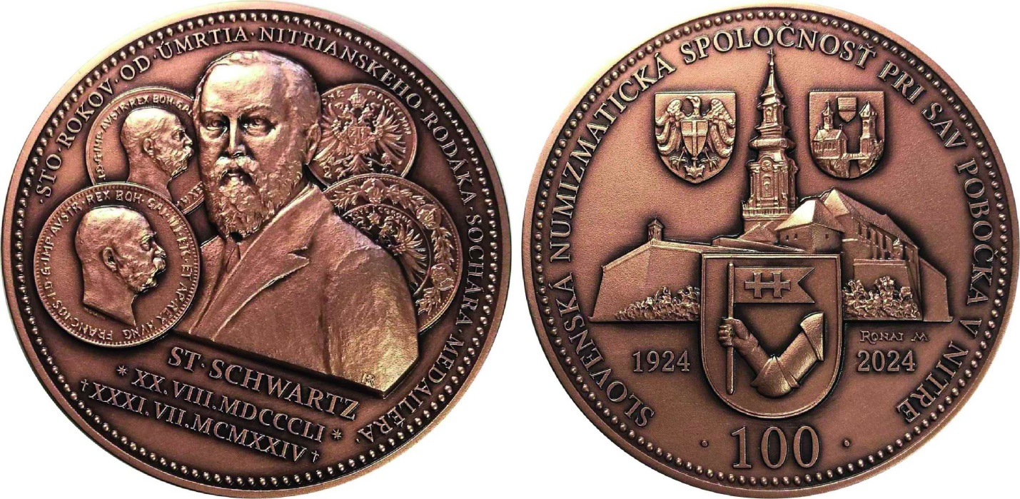
Medaila roka 2024
100. výročie úmrtia Štefana Schwartza (Branislav Ronai / Miroslav Ronai)
Slovenská numizmatická spoločnosť pri SAV - pobočka Nitra
Castax Slovakia, s.r.o., Trenčín
razená, obojstranná 60 mm
striebro Ag 999, meď Cu
Notes:
Nitrianski Numizmatici si pripomenuli 100. výročie úmrtia Štefana Schwartza, rodáka z Nitry, ktorý tvoril mince a medaily vo Viedni, podieľal sa na tvorbe rakúskych strieborných mincí 1 koruny, 5 koruny, ako aj zlatej 10, 20 a 100 koruny s panovníkom Františkom Jozefom I. Autorom averznej strany medaily zobrazujúcej portrét Schwartza a spomínanú striebornú 5 korunu a zlatú 20 korunu je medailér ateliéru Mincovne Kremnice Branislav Ronai (1985) a zadnej strany s nitrianskym hradom a erbom mesta jeho otec Miroslav Ronai (1957), slávny kremnický autor mincí a medailí.

Slide 22
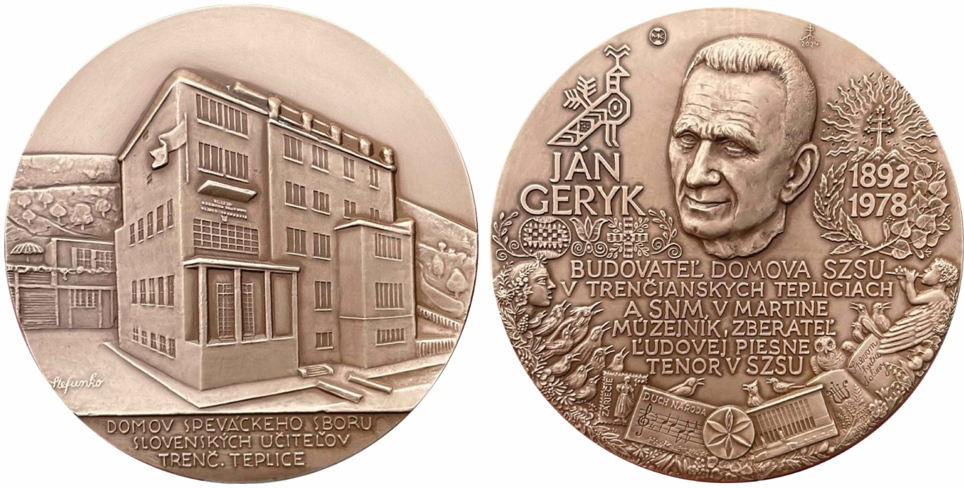
Medaila roka 2024
Domov Speváckeho zboru slovenských učiteľov (SZSU) / Ján Geryk
(akad. sochár. prof. Fraňo Štefunko / akad. soch. Marián Polonský)
Spevácky zbor slovenských učiteľov
Mincovňa Kremnica, š. p. razená, obojstranná 90 mm, patinovaný tombak MS90
Notes:
Medailou, ktorá má viac autorov, je medaila so zaujímavým príbehom venovaná 100. výročiu Domova Speváckeho zboru slovenských učiteľov (SZSU) a jeho zakladateľovi Jánovi Gerykovi. Autorom prednej strany je akad. sochár. prof. Fraňo Štefunko (1903-1974) a zadnej strany jeho žiak, akad. soch. Marián Polonský (1943). Na Štefunkovej strane je znázornený Domov speváckeho zboru, táto medaila však nebola doteraz vydaná, jej model z roku 1933 bol objavený len nedávno Ivanom Šóšom, správcom archívu a reklamným manažérom zboru, ktorý stojí za vznikom medaily, na základe indícií od bývalého archivára Mincovne Kremnica Petra Zoričáka z tzv. Hámovej kartotéky archívu mincovne, keď robil rešerš do publikácie k 100-ročnici Domova v archíve Speváckeho zboru slovenských učiteľov. Bolo treba ešte vytvoriť aj druhú stranu a voľba tak prirodzene padla na Mariána Polonského, žiaka Štefunku a na jednej medaile sa tak stretli profesor a jeho žiak. Polonský vytvoril svoju typickú bohatú kompozíciu, rozprávajúcu príbeh, plnú vyobrazení, ktoré by vydali na niekoľko samostatných medailí, tu sa však museli zmestiť na razenú, aj keď až 90 mm veľkú medailu. Tu slová nestačia, treba si ju jednoducho pozrieť a zahĺbiť sa do jej príbehu.

Slide 23
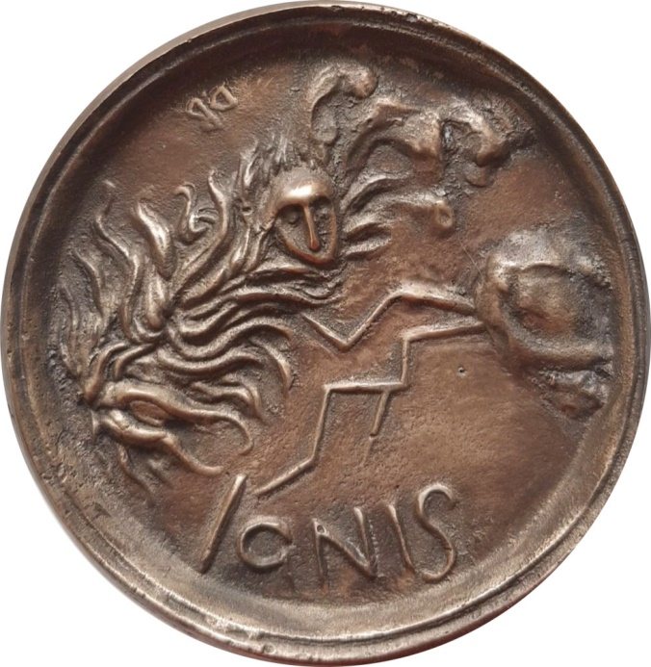
Medaila roka 2024
Ignis (akad. mal. Daniel Brunovský)
liata, jednostranná liaty bronz ~90 mm, liate striebro ~60 mm
Medaila z cyklu Živly (Aqua, Ignis, Terra)
Notes:
Medaila z cyklu Živly (Aqua, Ignis, Terra). Medaila Aqua sa zúčastnila Medaily roka 2024. Medaila Terra je vyslaná za Slovensko na Svetový medailérsky kongres a výstavu moderných umeleckých medailí XXXVIII FIDEM Munich 2025

Slide 24
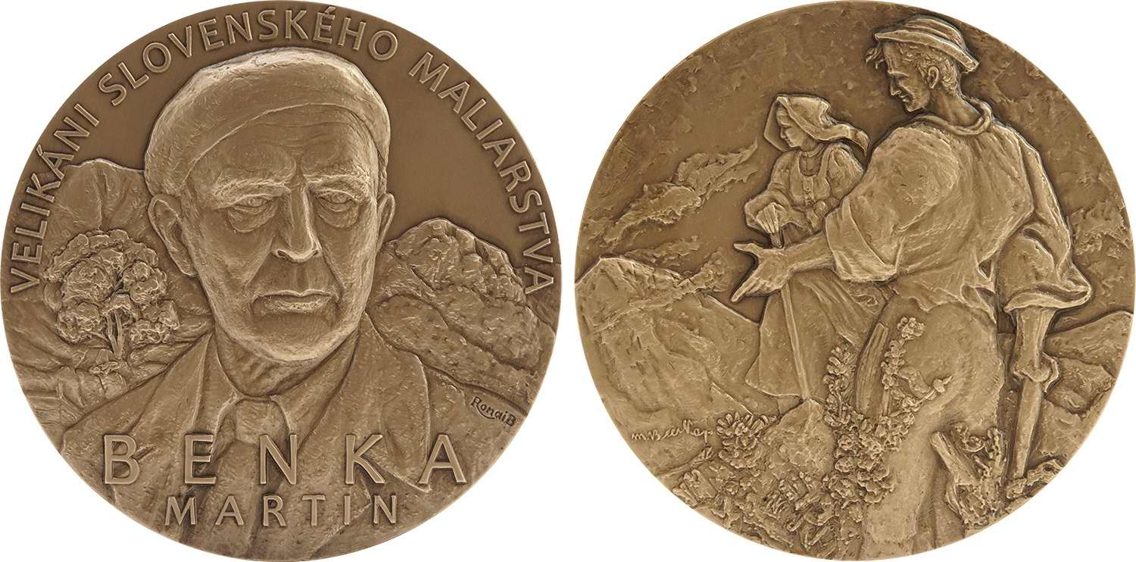
Medaila roka 2024
Martin Benka – Velikáni Slovenského maliarstva (Branislav Ronai)
Mincovňa Kremnica, š.p. razená, obojstranná, 80 mm patinovaný tombak MS90, striebro Ag 999 Séria pamätných medailí predstavujúca najznámejších slovenských maliarov všetkých dôb.
Notes:
Séria pamätných medailí predstavujúca najznámejších slovenských maliarov všetkých dôb. Medaila z edície – Velikáni slovenského maliarstva s motívom zakladateľa moderného slovenského výtvarného prejavu Martina Benku. Narodil sa 1. septembra 1888 v Kostolišti. Okrem toho, že bol významný slovenský maliar, venoval sa gobelínovej tvorbe, scénickému výtvarníctvu, hudbe a husliarstvu. Pri tvorbe sa inšpiroval krajinou, ale i tvarovou a farebnou krásou ľudového výtvarníctva. Averz obsahuje podobizeň tohto Benkovho portrétu a reverz reprodukciu jeho diela Ľudia a hory, 1941

Slide 25
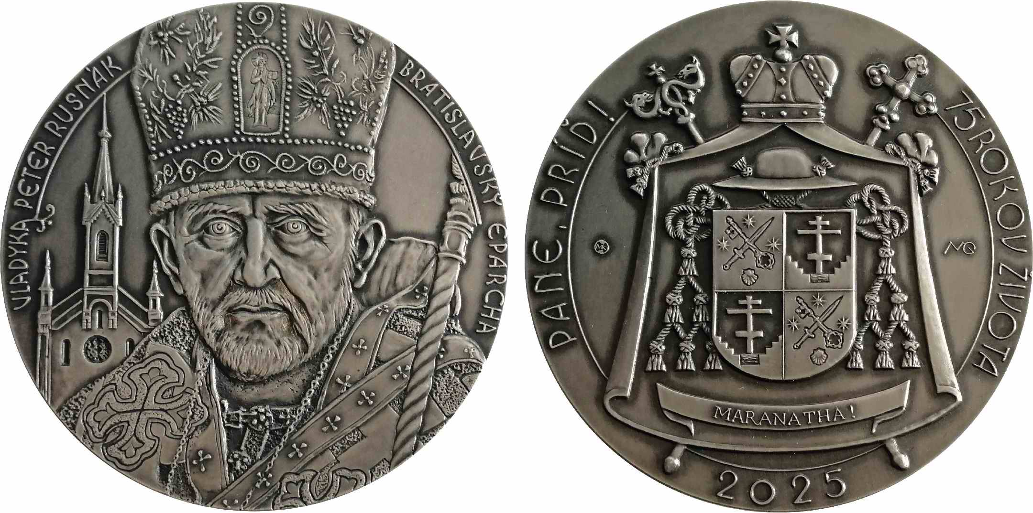
Medaila roka 2024
Gréckokatolícky biskup Peter Rusnák, 75. jubileum (akad. soch. Michal Gavula)
Gréckokatolícky farský úrad Bratislava
Mincovňa Kremnica, š.p.
razená, obojstranná
60 mm
postriebrený tombak MS90
Notes:
Na averze medaily v centre kompozície sa nachádza dominujúci portrét biskupa oblečeného v biskupskom rúchu, v ktorom bol v roku 2008 na základe rozhodnutia svätej stolice v Ríme intronizovaný. Na hlave má biskupskú mitru a v ruke biskupskú palicu. V pozadí je umiestnená Bratislavská gréckokatolícka katedrála a po obvode je umiestnený údaj o medaile. Na reverze medaily dominuje jeho biskupský znak, v ktorom sa nachádzajú motívy zo svätého písma, ako i biblický text v aramejčine „MARANATHA!“ (v preklade PANE PRÍĎ!). Po obvode medaile je text 75 rokov života a rok 2025, kedy sa dožíva 75-ročného životného jubilea.
Akad. sochár Michal Gavula (13.3.1954 Vyšné Čabiny), držiteľ ceny patróna umelcov Fra Angelico 2017

Slide 26
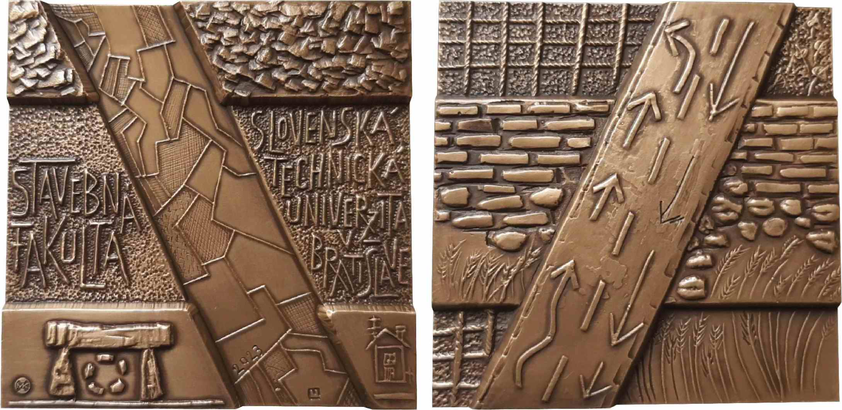
Medaila roka 2024
Stavebná fakulta Slovenskej technickej univerzity v Bratislave
(doc. akad. sochár Milan Lukáč)
Stavebná fakulta, Slovenská technická univerzita v Bratislave
Mincovňa Kremnica, š.p.
razená, obojstranná
70×70 mm
Patinovaný tombak MS90
Notes:
Bronzová plaketa Stavebnej fakulty STU v Bratislave vyobrazuje megalitickú stavbu ako symbol počiatku staviteľstva, spolu s technickými riešeniami a plánovaním v kontraste s reálnou infraštruktúrou v krajine (cesta, murivo, voda, zeleň). Ide o presné vyjadrenie disciplín stavebného inžinierstva: geológia a materiály, statika a konštrukcie, architektúra a urbanizmus, dopravné a vodné stavby, krajinné a environmentálne vzťahy. Doc. akad. soch. Milan Lukáč je dvorným medailérom Stavebnej fakulty Slovenskej technickej univerzity v Bratislave. Je autorom Medaily Stavebnej fakulty, ktorú udeľuje dekan jednotlivcom a inštitúciám ako poctu a ocenenie mimoriadnych úspechov alebo celoživotného diela v oblasti vzdelávania, pri rozvoji vedy a poznania, pri podpore činnosti a šírení dobrého mena fakulty. Návrh na udelenie „Medaily Stavebnej fakulty“ schvaľuje Vedecká rada SvF STU, ktorej ho predkladá dekan.
Na základe toho ho Stavebná fakulta STU požiadala o návrh Plakety Stavebnej fakulty, ktorá sa mala odlíšiť najmä tvarom, ale základný motív mal ostať zachovaný. Dekan udeľuje „Plaketu Stavebnej fakulty“, ako aj „Plaketu akademika Bellu“, „Plaketu profesora Chrobáka“, „Plaketu profesora Gála“, „Plaketu akademika Duba“ a „Plaketu akademika Havelku“ (autor všetkých je Milan Lukáč), ktorou vyjadrí jednotlivcom, inštitúciám a organizáciám poctu a poďakovanie za zásluhy v oblasti vzdelávania, pri rozvoji vedy a praxe, pri podpore činnosti fakulty v konkrétnom študijnom odbore alebo ako celku a šírení dobrého mena fakulty. Návrh na udelenie plakety prerokuje dekan vo Vedení fakulty. Doc. akad. sochár Milan Lukáč (* 29. 9.1962 Bojnice)

Slide 27
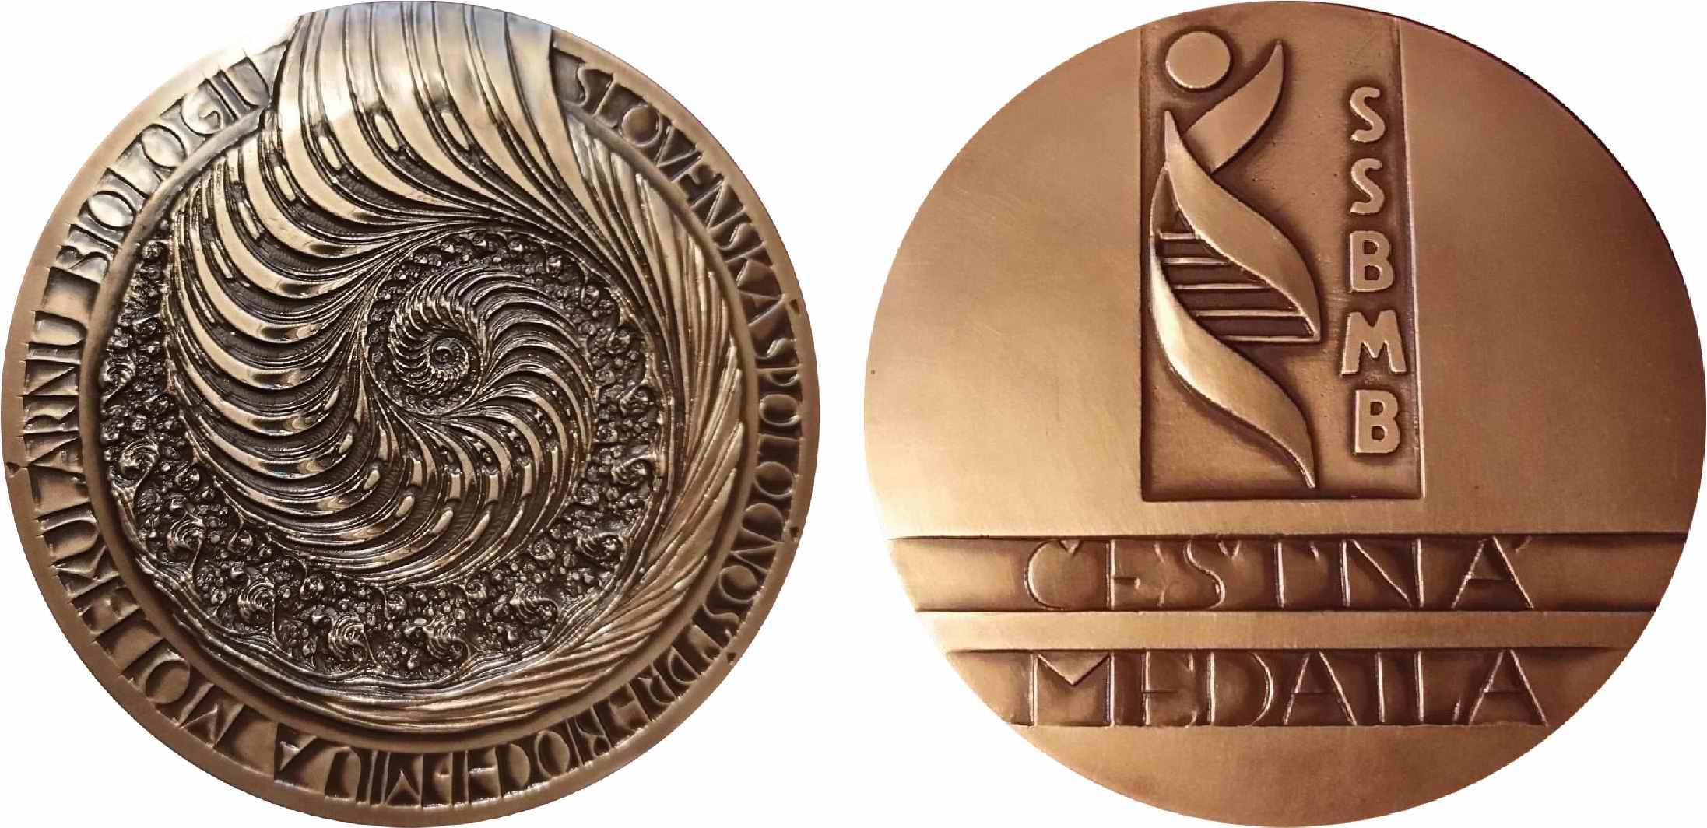
Medaila roka 2024
Slovenská spoločnosť pre biochémiu a molekulárnu biológiu (SSBMB), Čestná medaila (akad. sochár Miloš Vavro)
Slovenská spoločnosť pre biochémiu a molekulárnu biológiu (SSBMB)
Mincovňa Kremnica, š.p.
razená, obojstranná
80 mm
patinovaný tombak MS90
Notes:
Akad. sochár Miloš Vavro (* 29.03.1960 Trenčín), sochár, medailér, reštaurátor, dizajnér.
Štúdium: 1975-79 na SUPŠ Uherské Hradiště (J. Habarta), 1981-87 VŠVU (prof. Ladislav Snopek, prof. Ján Kulich). Venuje sa voľnej sochárskej a medailérskej tvorbe, návrhom mincí, komornej plastike, dizajnu a reštaurátorským prácam. 1987 Cena rektora VŠVU. Žije a tvorí v Bratislave. Za pozornosť tiež stojí tiež typické autorove písmo, známe tiež z ostatných jeho medailí, napr. pre Slovenskú numizmatickú spoločnosť, pobočka Trenčín. K ďalším autorom so svojim jedinečným písmom môžeme zarátať aj prof. Pribiša a ďalšie osobnosti.

Slide 28
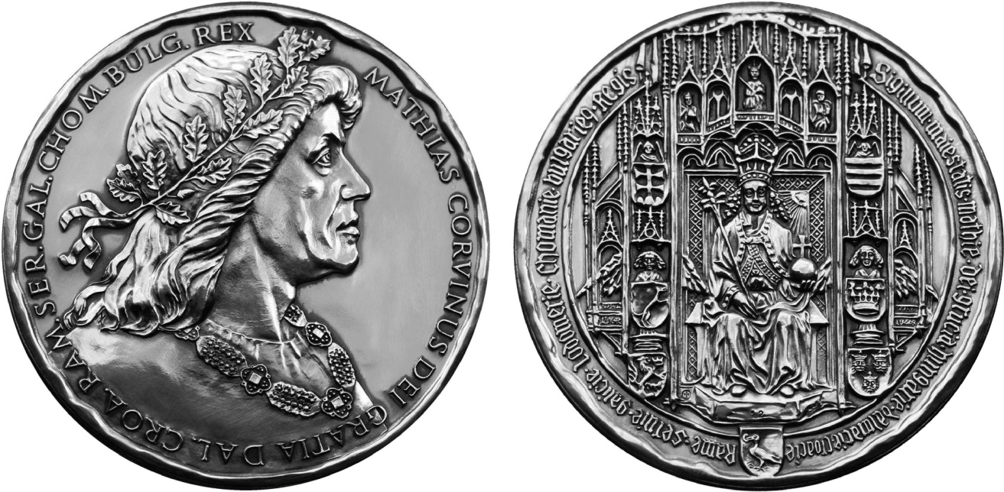
Medaila roka 2024
Veľká pečať Mateja Korvína (Drahomír Zobek / Mgr. art. Roman Lugár)
Numizmatika Kremnica s.r.o.
razená, obojstranná
60 mm
Ag 999/1000 (patinované starostriebro)
Notes:
Strieborná medaila zobrazujúca historickú Veľkú pečať Mateja Korvína a jeho dobový portrét vyhotovená z 999/1000 striebra o váhe 2 trójske unce (62 g) s povrchovou úpravou staré-striebro. Matej Korvín pochádzal z rodu Huňadyovcov. Bol uhorský a chorvátsky kráľ, rakúsky vojvoda a od roku 1469 si nárokoval aj titul českého kráľa. V roku 1465 založil v Bratislave Universitas Istropolitana a v roku 1480 aj univerzitu v Pešti. Za jeho vlády došlo k ekonomickému a kultúrnemu rozkvetu krajiny. Do uhorského kráľovstva za jeho vlády prenikali myšlienky humanizmu a renesancie.

Slide 29
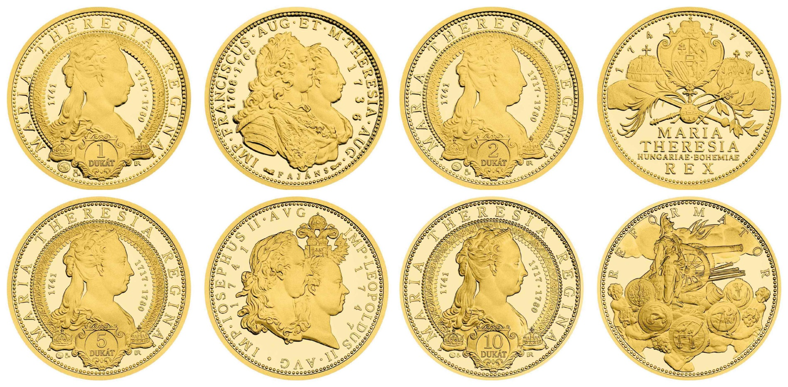
Medaila roka 2024
Mária Terézia, séria štyroch dukátových medailí (Branislav Ronai)
Česká mincovna, a.s.
razená, obojstranná
Zlato 986, proof
Notes:
V roku 2024 vznikla už štvrtá Dukátová séria Českej mincovne určená predovšetkým pre slovenských zberateľov a investorov. Ucelená séria štyroch zlatých dukátových razieb rozpráva príbeh Márie Terézie.
Dukát – Mária Terézia – manželka – proof, 19,75 mm, 3,49 g, 100 ks Dvojdukát – Mária Terézia – panovníčka – proof, 25 mm, 6,98 g, 50 ks Päťdukát – Mária Terézia – matka dvoch cisárov – proof, 34 mm, 17,45 g, 50 ks Desaťdukát – Mária Terézia – reformátorka – proof, 42 mm, 34,91 g, 42 ks
Na averzných stranách jednotlivých razieb nájdete dvojportrét Márie Terézie a Františka Štefana Lotrinského doplnený o holíčsku keramiku; odznaky moci Márie Terézie; dvojportrét Jozefa II. a Leopolda II. doplnený o ríšskeho orla; symbolické vyjadrenia tereziánskych reforiem – vojenstvo, lekárstvo, hospodárstvo, súdnictvo, školstvo a poľnohospodárstvo. Reverzná strana, ktorá je spoločná pre celú Dukátovú sériu, je potom venovaná samotnej Márii Terézii. To všetko je dielom slovenského medailéra Branislava Ronaia.

Slide 30
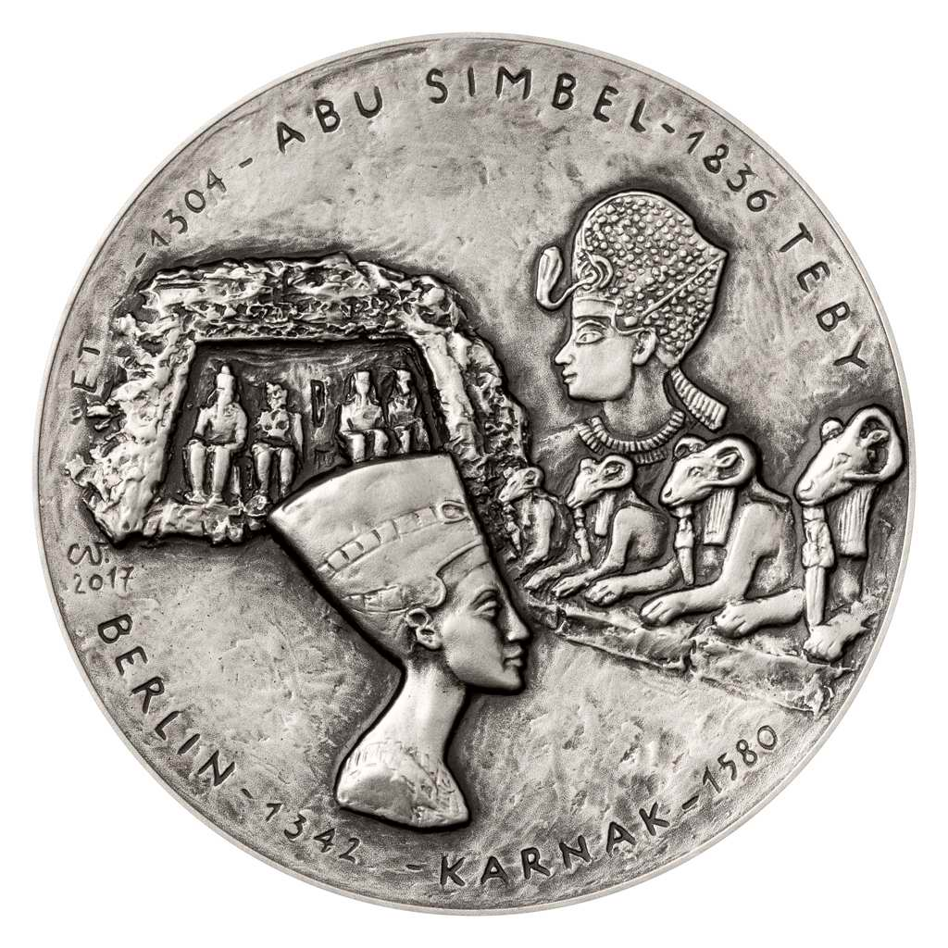
Medaila roka 2024
Staroveký Egypt, Nefertiti – Poklady starých civilizácií VII.
(akad. soch. Ľudmila Cvengrošová)
Česká mincovna, a.s. razená, 50 mm patinované striebro Ag 999
Notes:
Súbor 23 medailí vymodelovaných v 2016 vychádza v Českej mincovni, a.s. ako averz strieborných mincí v cykle poklady starých civilizácií
Na štvrtej z nich sa objavujú pamätihodnosti dvoch stredomorských kultúr – minojskej a mykénskej, predkladá detailné vyobrazenie štyroch starovekých pamätihodností – býčieho rhytonu, sošky hadej bohyne, Levej brány a Agamemnónovej masky.
Akad. soch. Ľudmila Cvengrošová (* 17.6.1937, Radošina), absolventka Vysokej školy výtvarných umení v Bratislave (prof. Ján Kulich, prof. Rudolf Pribiš), inklinuje ku komornej plastike a medailérskej tvorbe, na ktorú čerpá inšpiráciu z histórie.
Cez šesťdesiat rokov tvorí s veľkým zanietením a s nádejou, že s pomocou svojich diel sprostredkuje dejiny širokej verejnosti. Približuje nám svetoborné historické udalosti a každodenné životy ľudí, od ktorých nás delia stáročia a tisícročia.
O schopnostiach a svetovej sláve slovenskej umelkyne svedčí okrem iného skutočnosť, že pamätnú medailu, ktorú vytvorila pre Jána Pavla II., si samotný pápež vybral do svojho osobného archívu. Pri potulkách Bratislavou potom narazíte na jej monumentálne diela – Devín ozdobila súsoším Cyrila a Metoda či sochou kniežaťa Rastislava, nemusíme ale chodiť ani tak ďaleko –pred budovou Národnej banky Slovenska každého upúta jej trojmetrová keltská minca Biatec.

Slide 31
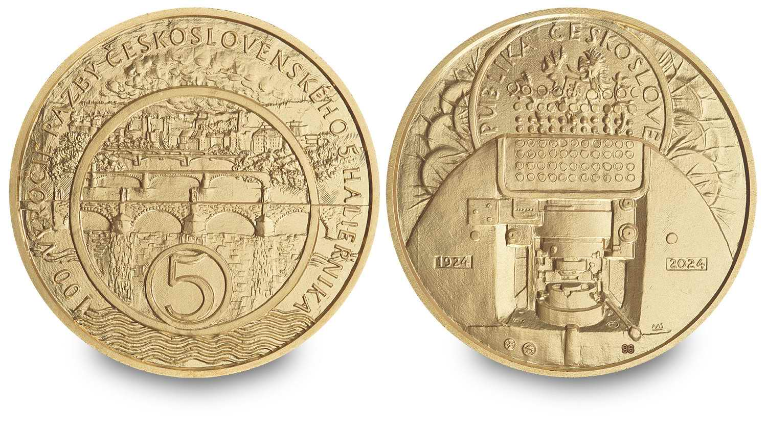
Medaila roka 2024
100. výročie razby Československého 5-haliernika z roku 1924
(Mgr. art. Martin Sabol)
Mincovňa Kremnica, š.p.
razená, obojstranná
- zlato Au 999/1000, PROOF, 34 mm;
- striebro Ag 999/1000, pokovené ródiom, 60 mm;
- striebro Ag 999/1000, patinované, 60 mm;
- tombak MS90, patinovaný, 60 mm
Notes:
Medaila venovaná najzáhadnejšej československej minci, vzácnemu 5-halieru z roku 1924, ktorý bol zachytený v obehu počas prvej republiky.
Medaila pripomína 100. výročie razby československého päťhaliernika z roku 1924. Vznik Československa 28. októbra 1918 viedol k nutnosti menovej reformy, ktorej sa ujal minister financií dr. Alois Rašín. Profesor Otakar Španiel predložil 29. mája 1922 modely pre päťhaliernik, dvojhaliernik a desaťhaliernik, pričom po úpravách model pre päťhaliernik získal súhlas na sériovú razbu. 7. augusta 1922 potvrdila Mincovňa Kremnica vhodnosť modelov a 24. februára 1923 ministerstvo schválilo veľkoobjemovú výrobu. Do konca roku 1923 bolo vyrazených 40 miliónov kusov, z čoho 2,2 milióna bolo odovzdaných bankovému úradu v roku 1924. Päťhaliernik z roku 1924 je dnes považovaný za najvzácnejšiu československú obehovú mincu, čo zvyšuje jej atraktivitu medzi zberateľmi. Nejasný dôvod razby a presný počet vyrazených kusov prispievajú k jej kultovému statusu.

Slide 32
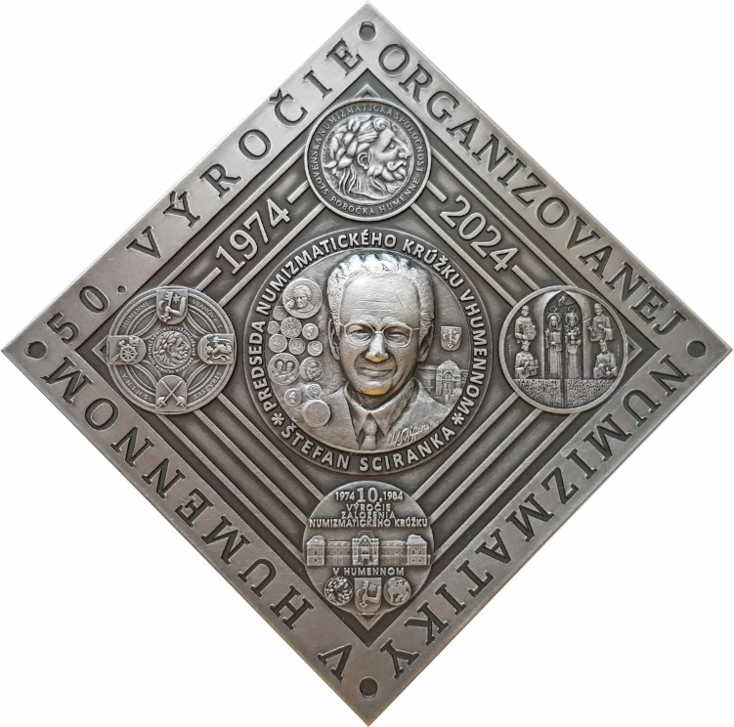
Medaila roka 2024
50. výročie organizovanej numizmatiky v Humennom 1974-2024, Štefan Sciranka, (prvý) predseda numizmatického krúžku v Humennom
(Mgr. art. Tomáš Tulis, Wiliam Schiffer)
Slovenská numizmatická spoločnosť pri SAV – pobočka Humenné
Mincovňa Kremnica, š.p.
Tomáš Tulis (2023), Wiliam Schiffer (2001)
Razená, jednostranná, 50×50 mm (klipa)
Striebro Ag 999/1000, patinovaný tombak MS90, patinovaný postriebrený tombak
Notes:
Klipa k 50. výročiu organizovanej numizmatiky v Humennom 1974-2024 obsahuje centrálny portrét Štefana Sciranku, prvého predsedu numizmatického krúžku v Humennom, okolo ktorého sú umiestnené medaily humenského numizmatického krúžku, od roku 2008 pobočky Slovenskej numizmatickej spoločnosti pri SAV.
Centrálny medailón s portrétom Štefana Sciranku predstavuje sadrový model, ktorý vytvoril majster William Schiffer v roku 2001 v Paríži pre humenskú numizmatickú pobočka a z ktorého dotvoril medailér ateliéru Mincovne Kremnica Tomáš Tulis v roku 2023 túto pamätnú medailu – klipu.

Slide 33
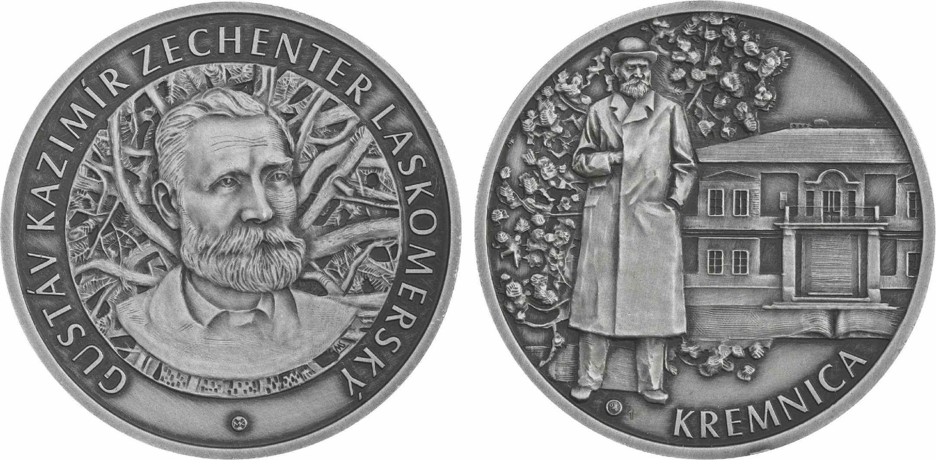
Medaila roka 2024
Gustáv Kazimír Zechenter Laskomerský – Osobnosti slovenských miest – Kremnica (Mgr. art. Martin Sabol)
Mincovňa Kremnica, š.p.
Razená, obojstranná
34 mm
Materiál: patinované striebro Ag 999/1000
Notes:
Strieborná medaila venová Gustávovi Kazimírovi Zechenterovi Laskomerskému, slovenskému prozaikovi a publicistovi, ktorý dlhé roky pôsobil v Kremnici. Bol spoluzakladateľom a členom výboru Matice slovenskej, a tiež spoluorganizátorom Muzeálnej slovenskej spoločnosti.

Slide 34
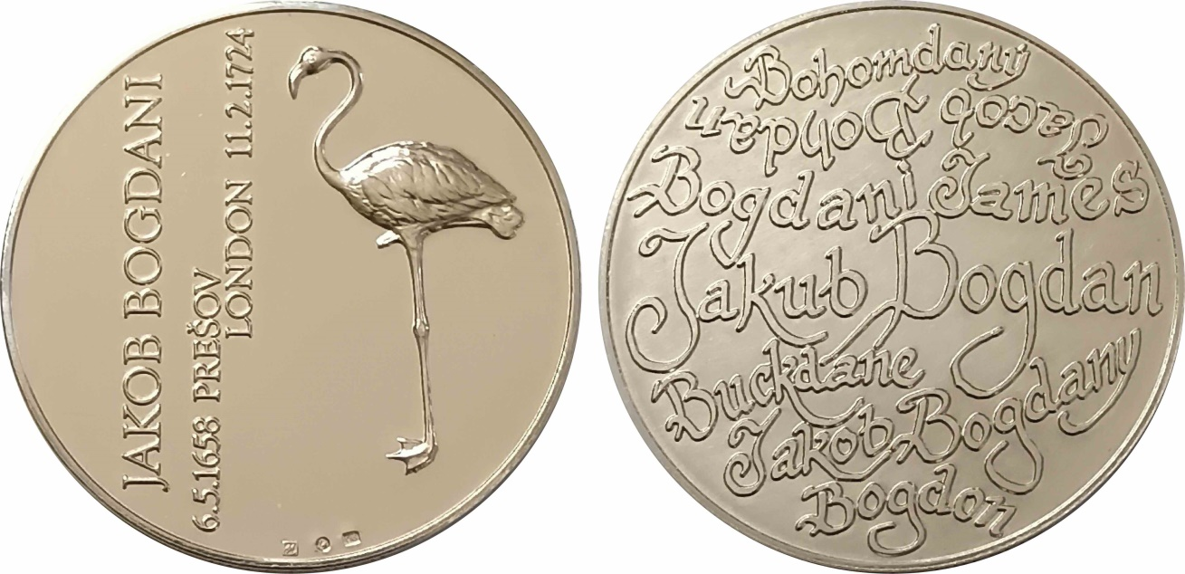
Medaila roka 2024
Jakob Bogdani (Marek Lukáč, magister sztuki)
Slovenská numizmatická spoločnosť pri SAV – pobočka Prešov
Castax Slovakia, s.r.o., Trenčín
Razená, obojstranná
50 mm
striebro Ag 999; patinovaný tombak MS90
Notes:
Jakob Bogdani (Jakub Bogdan, Jacob Bogdány) (6.5.1658 Prešov – 11.2.1724 London), barokový dvorný maliar anglických kráľov; Jakob Bogdani sa narodil v Prešove v dome na Hlavnej 5 do rodiny Lukáša Bogdaniho majstra cechu maliarov, vo veku okolo 20-tich rokov odchádza do Viedne a neskôr do Amsterdamu, po štyroch rokoch odchádza do Londýna, kde za krátky čas sa stáva dvorným maliarom kráľa Williama III Oranžského. Bogdani je preslávený maľbami zátiší a exotických vtákov a rastlín.
Jakub Bogdány je jedným z najvýznamnejších umelcov vôbec, najmä ak sa bavíme o období baroka. Pôvodne pochádza z Prešova ale kvôli reformácii skončil v Nizozemsku a následne v Anglicku, kde pôsobil pre vysokú aristokraciu, vrátane Wiliama 3. Oranzského a Anny 2.
Marek Lukáč, magister sztuki (* 29.02.1972 Prešov), výtvarník, maliar, dizajnér, grafik, fotograf v Prešove. Študoval grafiku na Akademia Sztuk Pięknych v Krakove, odbor voľná grafika.

Slide 35
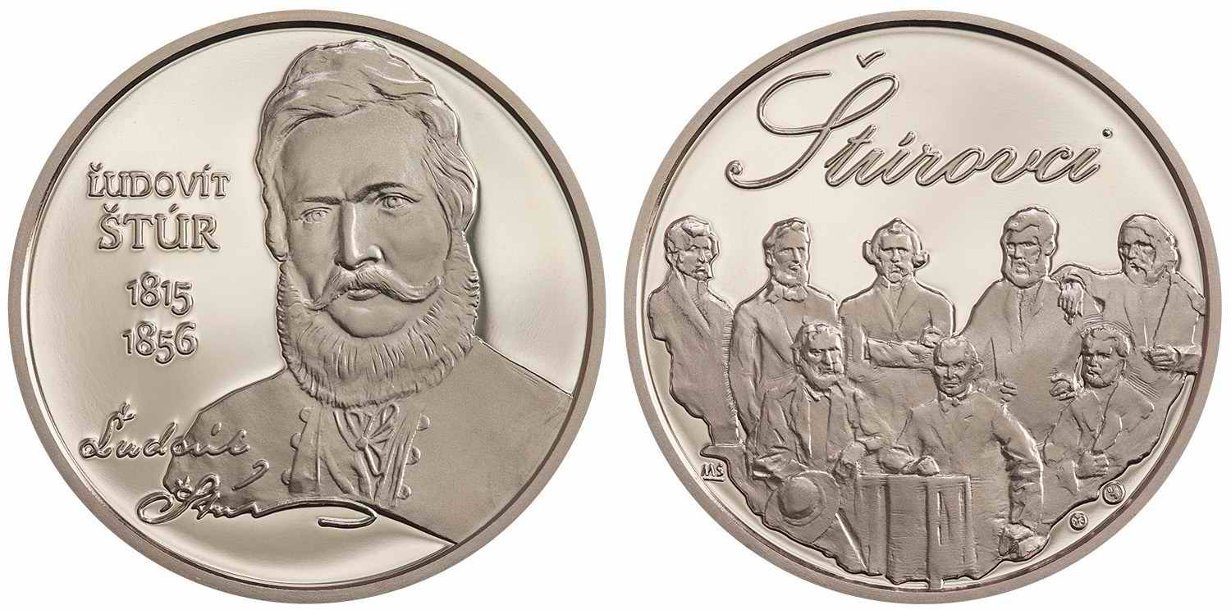
Medaila roka 2024
Ľudovít Štúr – Štúrovci (Mgr. art. Martin Sabol)
Mincovňa Kremnica, š.p. Razená, obojstranná – tombak MS90, pozlátený lesklý, proof like, 34 mm; – striebro Ag 999/1000, PROOF, pokovené ružovým zlatom, 34 mm; – zlato Au 999/1000, PROOF, 23 mm
Notes:
Séria pamätných medailí venovaná skupine Štúrovcov, hlavnému prúdu slovenského národného hnutia v polovici 19. storočia, nazvanej podľa jej hlavného predstaviteľa Ľudovíta Štúra. Najvýznamnejšími členmi tohto hnutia boli: Ľudovít Štúr, Samo Chalupka, Andrej Sládkovič, Janko Kráľ, Ján Botto, Janko Matúška, Michal Miloslav Hodža a Jozef Miloslav Hurban. Na medailách série sú postupne zobrazení všetci spomínaní predstavitelia tohto hnutia.

Slide 36
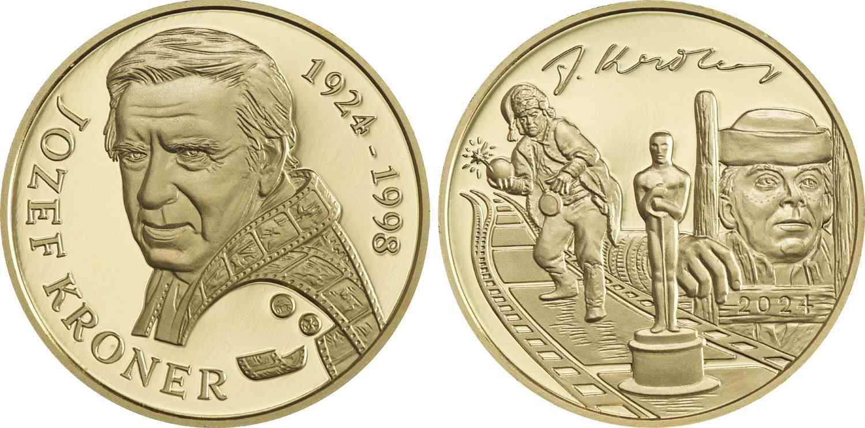
Medaila roka 2024
Jozef Kroner – 100. výročie narodenia
(Mgr. art. Roman Lugár)
Mincovňa Kremnica, š.p.
Razená, obojstranná
– tombak MS90, pozlátený lesklý, PROOF (like), 34 mm;
– striebro Ag 999/1000, PROOF, 34 mm,
– zlato Au 999/1000, PROOF, 23 mm
Notes:
Herec Jozef Kroner bol výrazným prínosom pre národnú kinematografiu, divadlo, rozhlas aj televíziu a patrí medzi najvýznamnejšie osobnosti slovenskej kultúry. Narodil sa 20. marca 1924 v Staškove (okres Čadca). V roku 2024 sme si pripomenuli 100. výročie jeho narodenia.

Slide 37
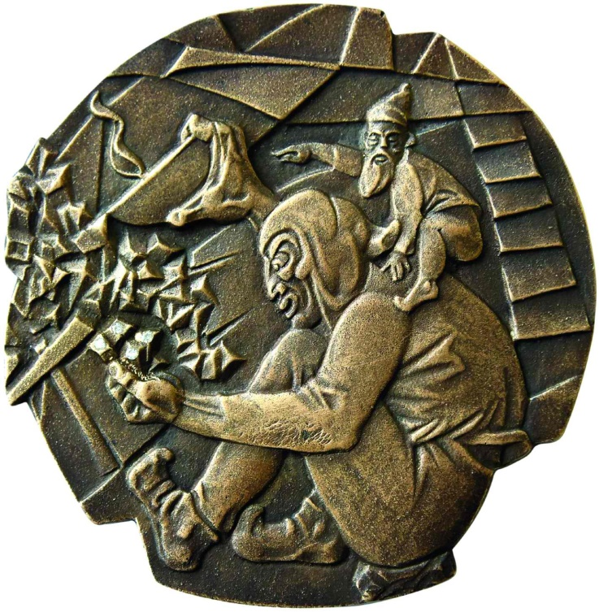
Medaila roka 2024
Príjemné prekvapenie (Mária Poldaufová)
Výrobca: Peter Bukovský
Bronz, liaty
jednostranná
110 mm
Notes:
Príjemné prekvapenie v šachte s pomocou dobrého Permoníka. Permoníci boli mytologickí duchovia skál a skalní škriatkovia žijúci v podzemnej ríši mocného boha Permona, ktorý má v banských štôlňach svoje banské kráľovstvo. Podľa starých baníckych povestí títo škriatkovia poznali miesta, kde sa skrýva podzemné bohatstvo zlata a striebra, ale ukázali ich len baníkom, ktorí si to zaslúžili.
Medaila je vyslaná za Slovensko na svetovú medailérsku výstavu moderných umeleckých medailí XXXVIII FIDEM Mníchov 2025, ktorej voliteľnou témou je: Naše mýty, naše korene (Our myths, our roots)

Slide 38
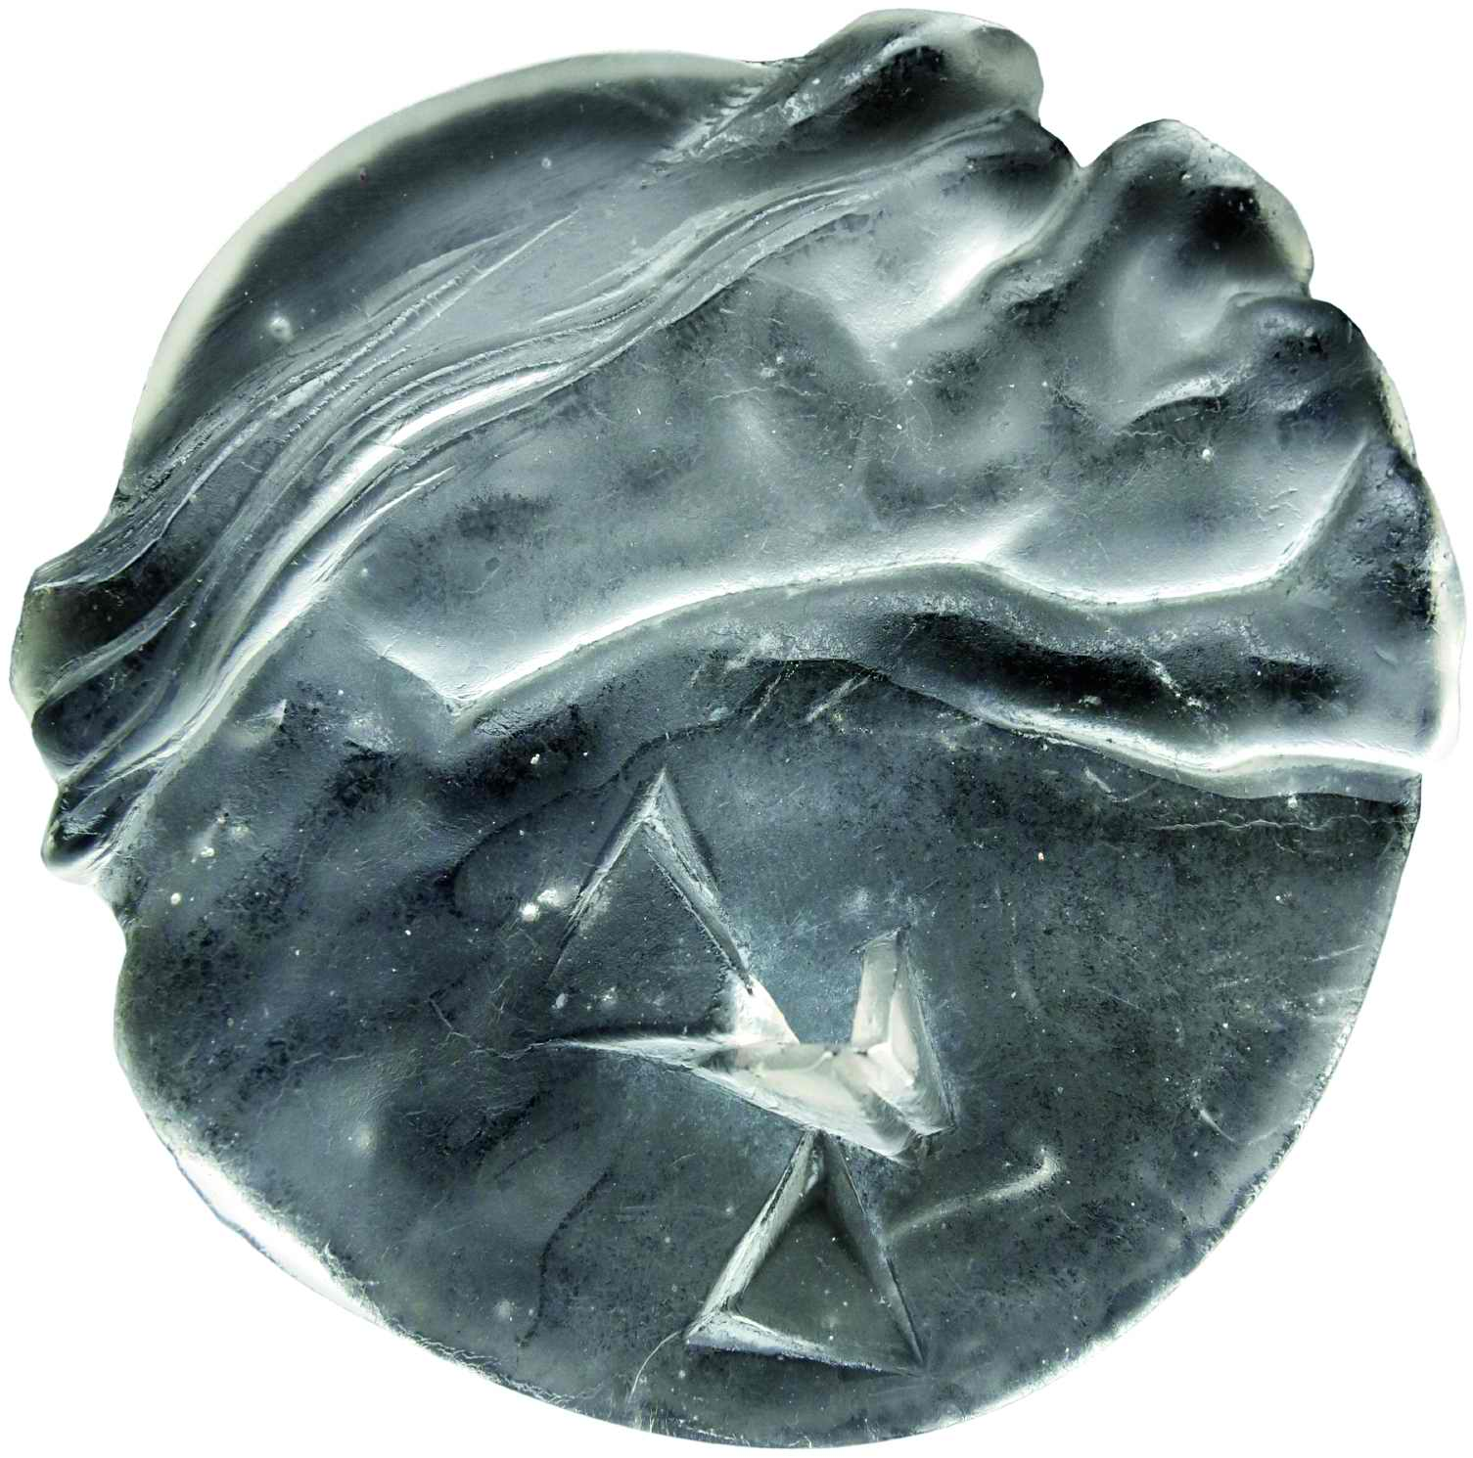
Medaila roka 2024
Stopa pod oblakmi (akad. soch. Alojz Drahoš, PhD.)
Lithuanian Mint
Alojz Drahoš, 2025
145 x 13 mm
sklo, liate
Notes:
Na sklenenú medailu Stopa pod oblakmi autor použil optický kryštál bez obsahu olova a brúsené sklo.
Pod oblakmi je celý svet: všetko, čo sa deje a čo existuje na našej planéte. Živá a neživá príroda, ako aj stopy, ktoré tu zanechal človek. Naše činnosti väčšinou nie sú v súlade s prírodou, skôr naopak. Ľudstvo sa musí spamätať, aby zanechalo pozitívnu stopu pre budúce generácie a odovzdalo im životaschopnú planétu.
Medaila je vyslaná za Slovensko na svetovú medailérsku výstavu moderných umeleckých medailí XXXVIII FIDEM Mníchov 2025

Slide 39
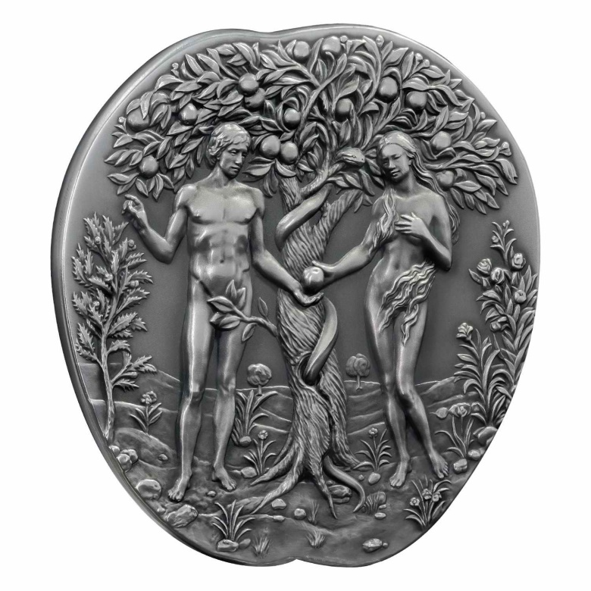
Medaila roka 2024
Rajská záhrada (Mgr. art. Miroslav Hric, ArtD.)
Lithuanian Mint
Razená, jednostranná
40,4 mm x 48,2 mm x 20,2 mm
Striebro 999/1000
Notes:
Je to viac než len ďalší príbeh o raji. Predstavuje jedinečné dielo v tvare polovice jablka so zložitým dizajnom, vyrobené pomocou viackrokovej techniky razenia.

Slide 40
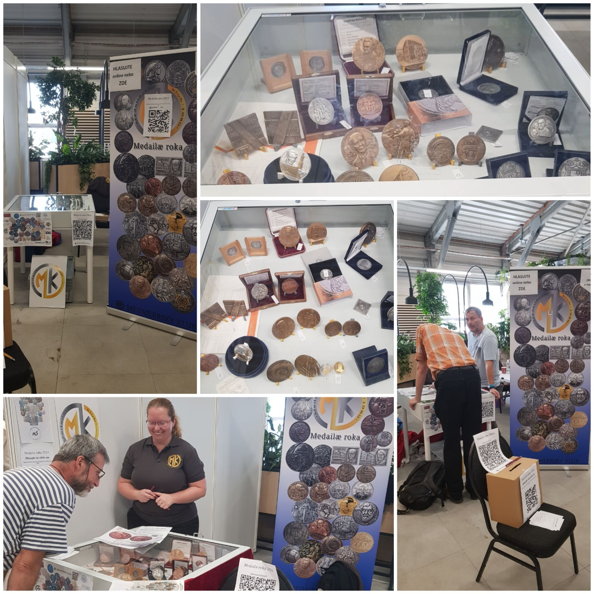
Medaila roka 2024
5.9.-6.9.2025 – prezentácia nominovaných medailí v Prahe na veľtrhu Sběratel + hlasovanie
Notes:
5.9.-6.9.2025 – prezentácia nominovaných medailí v Prahe na veľtrhu Sběratel
Spojené s hlasovaním prostredníctvom hlasovacích lístkov do urny

Slide 41
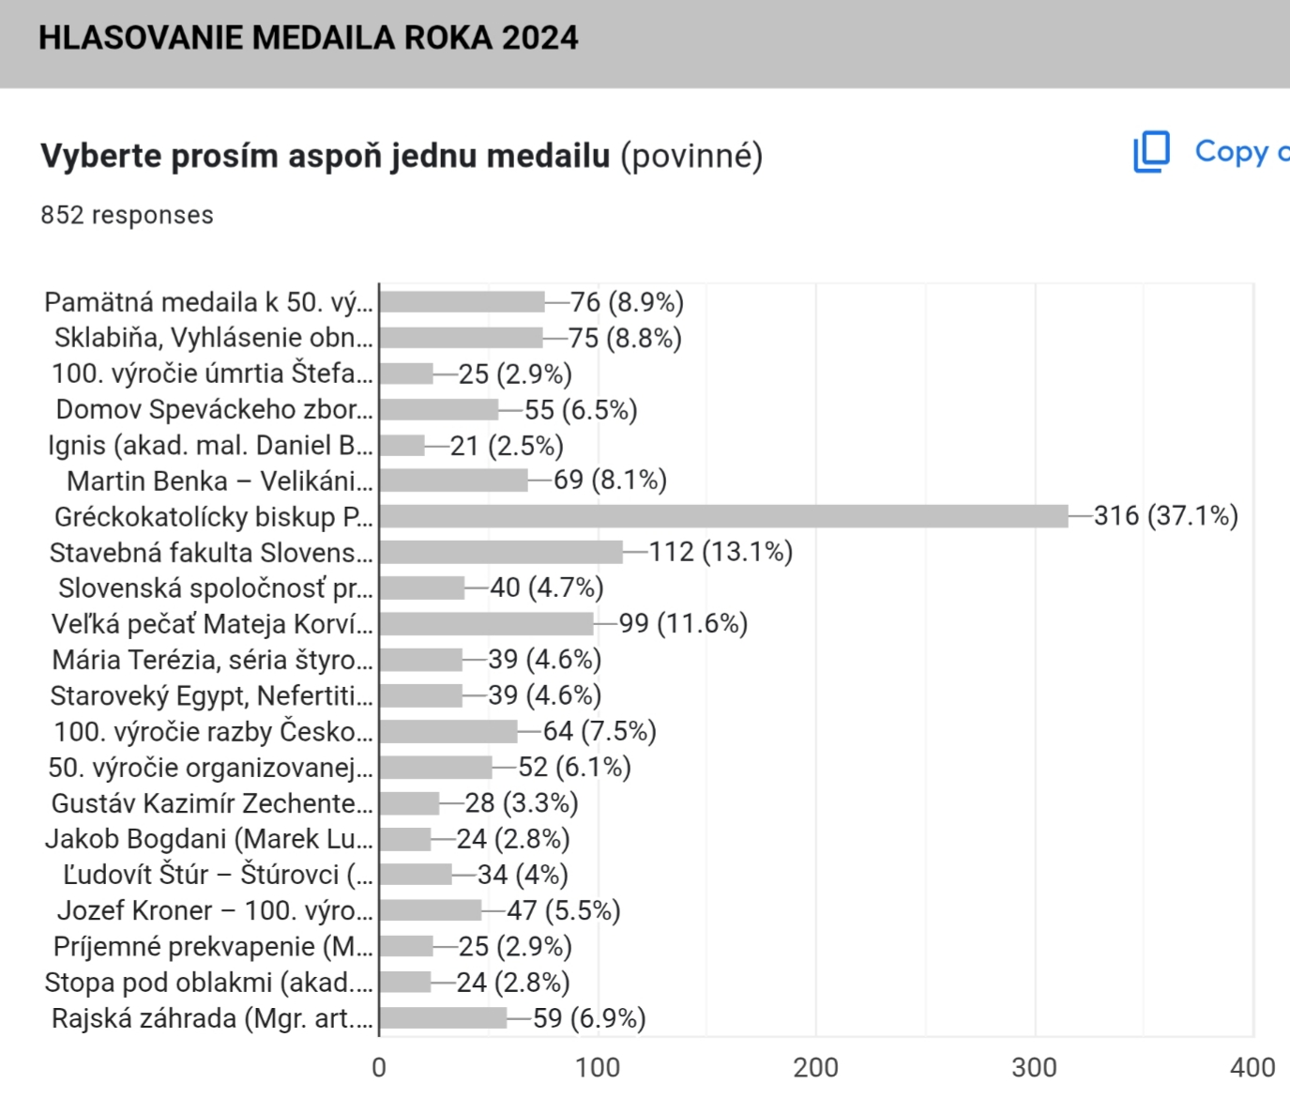
Medaila roka 2024
Výsledky hlasovania v ankete
Notes:
Hlasovalo spolu 852 hlasujúcich za celkovo 1224 medailí (jeden hlasujúci mohol hlasovať za viac medailí). Vo výsledkoch hlasovania sú zahrnuté hlasy z online hlasovania (787 hlasujúcich s celkovo 1204 hlasov), ako aj hlasy z klasického hlasovania prostredníctvom hlasovacích lístkov v Prahe, kde hlasovalo 65 ľudí za 120 medailí a najviac sa im páčili tieto:
Staroveký Egypt, Nefertiti - Poklady starých civilizácií VII. (akad. soch. Ľudmila Cvengrošová) – 12 hlasov
Gréckokatolícky biskup Peter Rusnák, 75. jubileum (akad. soch. Michal Gavula) – 11 hlasov
100. výročie úmrtia Štefana Schwartza (Branislav Ronai / Miroslav Ronai) – 10 hlasov
Rajská záhrada (Mgr. art. Miroslav Hric, ArtD.) – 10 hlasov
Veľká pečať Mateja Korvína (Drahomír Zobek / Mgr. art. Roman Lugár) – 9 hlasov
100. výročie razby Československého 5-haliernika z roku 1924 (Mgr. art. Martin Sabol) – 9 hlasov
Slovenská spoločnosť pre biochémiu a molekulárnu biológiu (SSBMB), Čestná medaila (akad. sochár Miloš Vavro) – 8 hlasov

Slide 42
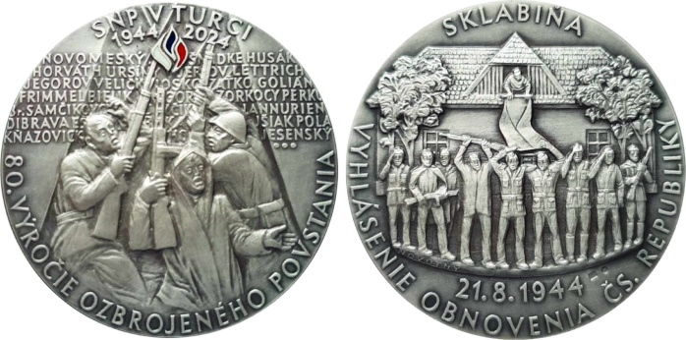


Medaila roka 2024 - výsledky
6. Martin Benka – Velikáni Slovenského maliarstva
(Branislav Ronai) – 69 hlasov
5. Sklabiňa, Vyhlásenie obnovenia Čs. republiky / SNP v Turci, 80. výročie ozbrojeného povstania
(Štefan Novotný) – 75 hlasov
4. Pamätná medaila k 50. výročiu založenia Numizmatickej spoločnosti pri SAV pobočka Považská Bystrica – Vojtech Ihriský, Pamätník Milana Rastislava Štefánika v Považskej Bystrici / Pamätník padlým v boji proti fašizmu (Mgr. Mário Slezák) – 76 hlasov

Slide 43
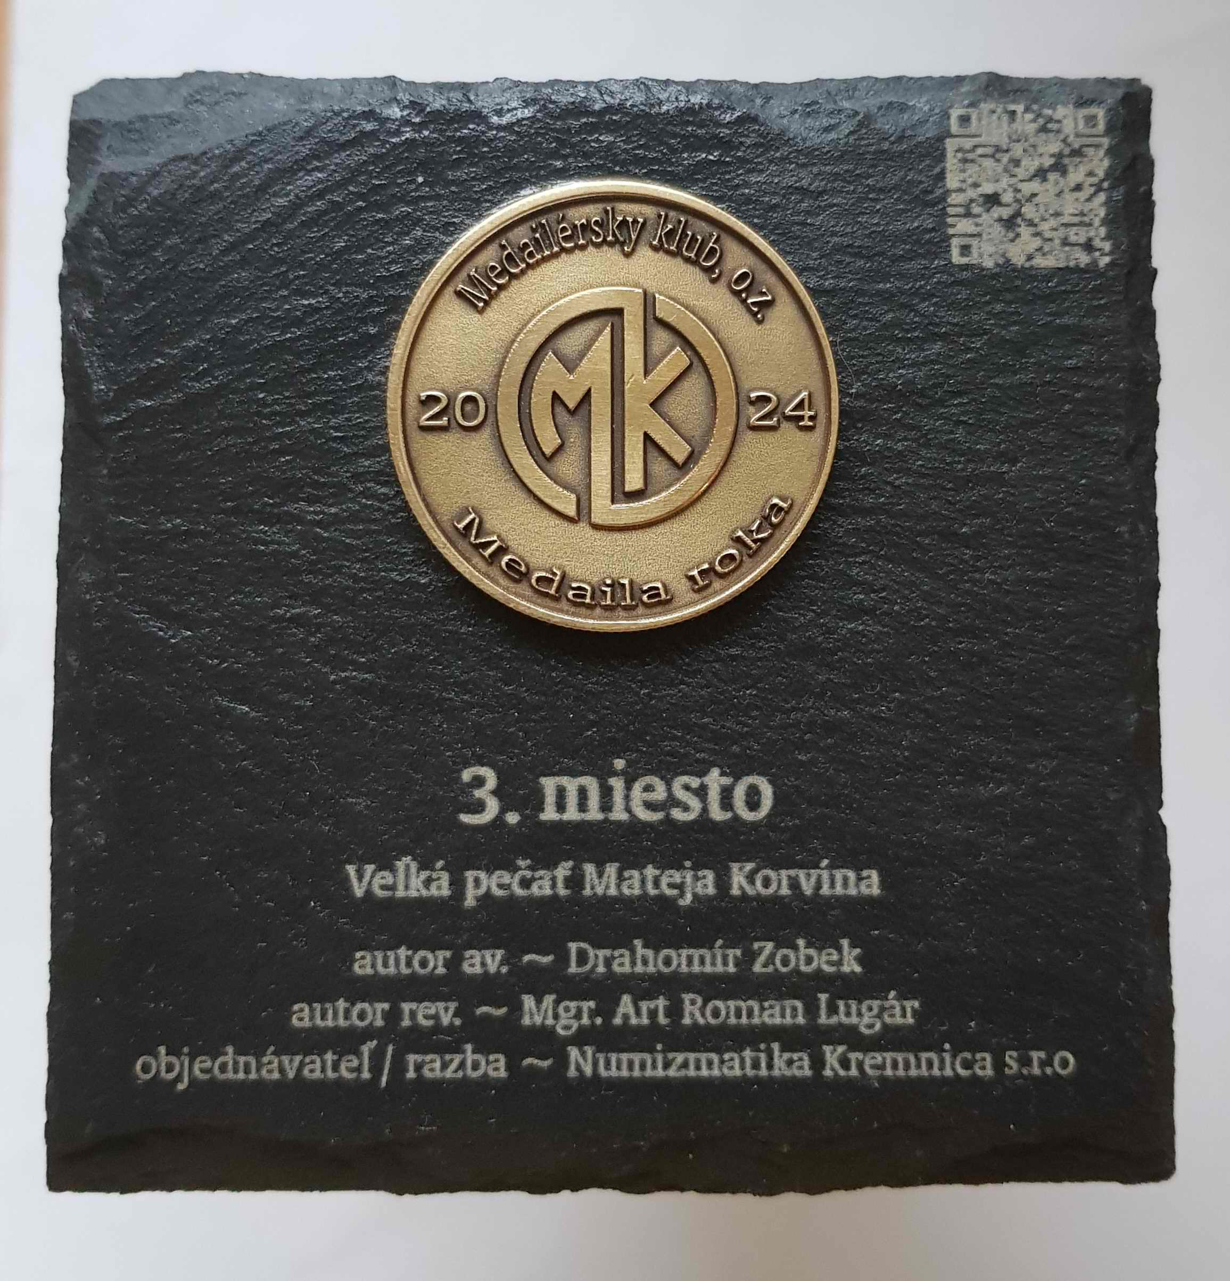
Medaila roka 2024

Slide 44

Medaila roka 2024 – 3. miesto
Veľká pečať Mateja Korvína (Drahomír Zobek / Mgr. art. Roman Lugár)
Numizmatika Kremnica s.r.o.
razená, obojstranná
60 mm
Ag 999/1000 (patinované starostriebro)
Notes:
3. miesto – 99 hlasov
Strieborná medaila zobrazujúca historickú Veľkú pečať Mateja Korvína a jeho dobový portrét vyhotovená z 999/1000 striebra o váhe 2 trójske unce (62 g) s povrchovou úpravou staré-striebro. Matej Korvín pochádzal z rodu Huňadyovcov. Bol uhorský a chorvátsky kráľ, rakúsky vojvoda a od roku 1469 si nárokoval aj titul českého kráľa. V roku 1465 založil v Bratislave Universitas Istropolitana a v roku 1480 aj univerzitu v Pešti. Za jeho vlády došlo k ekonomickému a kultúrnemu rozkvetu krajiny. Do uhorského kráľovstva za jeho vlády prenikali myšlienky humanizmu a renesancie.

Slide 45
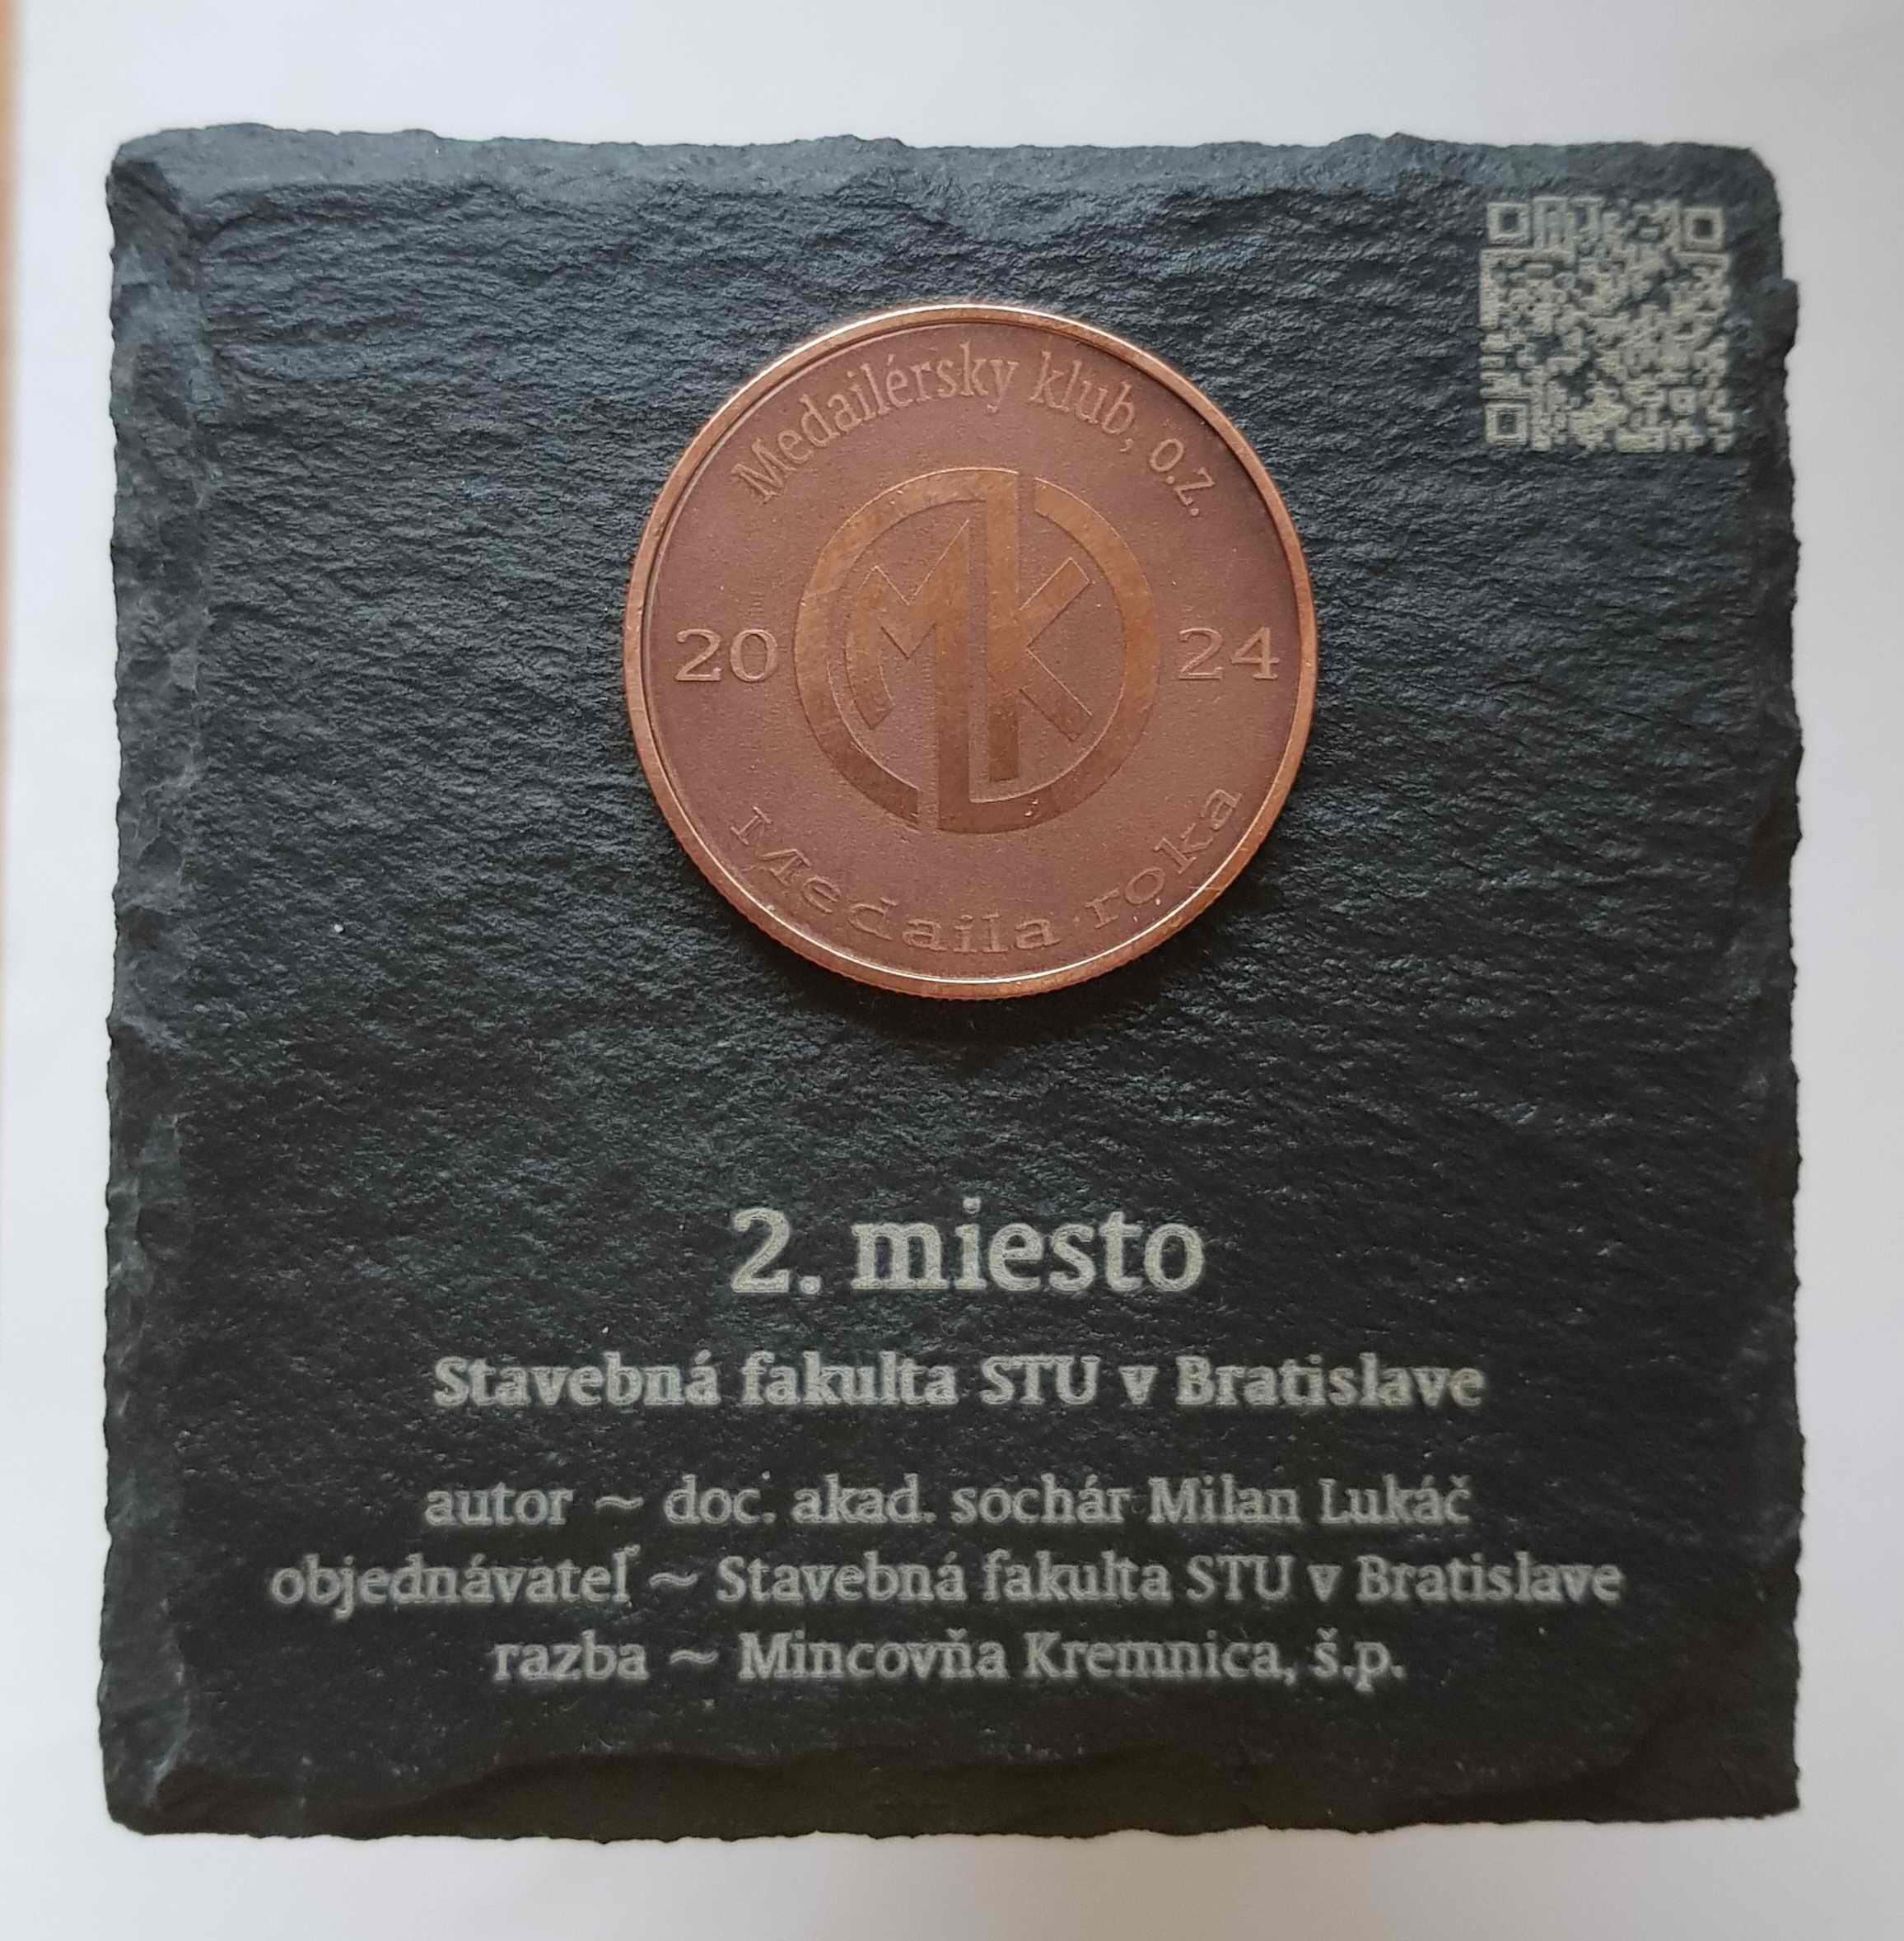
Medaila roka 2024

Slide 46

Medaila roka 2024 – 2. miesto
Stavebná fakulta Slovenskej technickej univerzity v Bratislave
(doc. akad. sochár Milan Lukáč)
Stavebná fakulta, Slovenská technická univerzita v Bratislave
Mincovňa Kremnica, š.p.
razená, obojstranná
70×70 mm
Patinovaný tombak MS90
Notes:
2. miesto – 112 hlasov
Bronzová plaketa Stavebnej fakulty STU v Bratislave vyobrazuje megalitickú stavbu ako symbol počiatku staviteľstva, spolu s technickými riešeniami a plánovaním v kontraste s reálnou infraštruktúrou v krajine (cesta, murivo, voda, zeleň). Ide o presné vyjadrenie disciplín stavebného inžinierstva: geológia a materiály, statika a konštrukcie, architektúra a urbanizmus, dopravné a vodné stavby, krajinné a environmentálne vzťahy. Doc. akad. soch. Milan Lukáč je dvorným medailérom Stavebnej fakulty Slovenskej technickej univerzity v Bratislave. Je autorom Medaily Stavebnej fakulty, ktorú udeľuje dekan jednotlivcom a inštitúciám ako poctu a ocenenie mimoriadnych úspechov alebo celoživotného diela v oblasti vzdelávania, pri rozvoji vedy a poznania, pri podpore činnosti a šírení dobrého mena fakulty. Návrh na udelenie „Medaily Stavebnej fakulty“ schvaľuje Vedecká rada SvF STU, ktorej ho predkladá dekan.
Na základe toho ho Stavebná fakulta STU požiadala o návrh Plakety Stavebnej fakulty, ktorá sa mala odlíšiť najmä tvarom, ale základný motív mal ostať zachovaný. Dekan udeľuje „Plaketu Stavebnej fakulty“, ako aj „Plaketu akademika Bellu“, „Plaketu profesora Chrobáka“, „Plaketu profesora Gála“, „Plaketu akademika Duba“ a „Plaketu akademika Havelku“ (autor všetkých je Milan Lukáč), ktorou vyjadrí jednotlivcom, inštitúciám a organizáciám poctu a poďakovanie za zásluhy v oblasti vzdelávania, pri rozvoji vedy a praxe, pri podpore činnosti fakulty v konkrétnom študijnom odbore alebo ako celku a šírení dobrého mena fakulty. Návrh na udelenie plakety prerokuje dekan vo Vedení fakulty. Doc. akad. sochár Milan Lukáč (* 29. 9.1962 Bojnice)

Slide 47
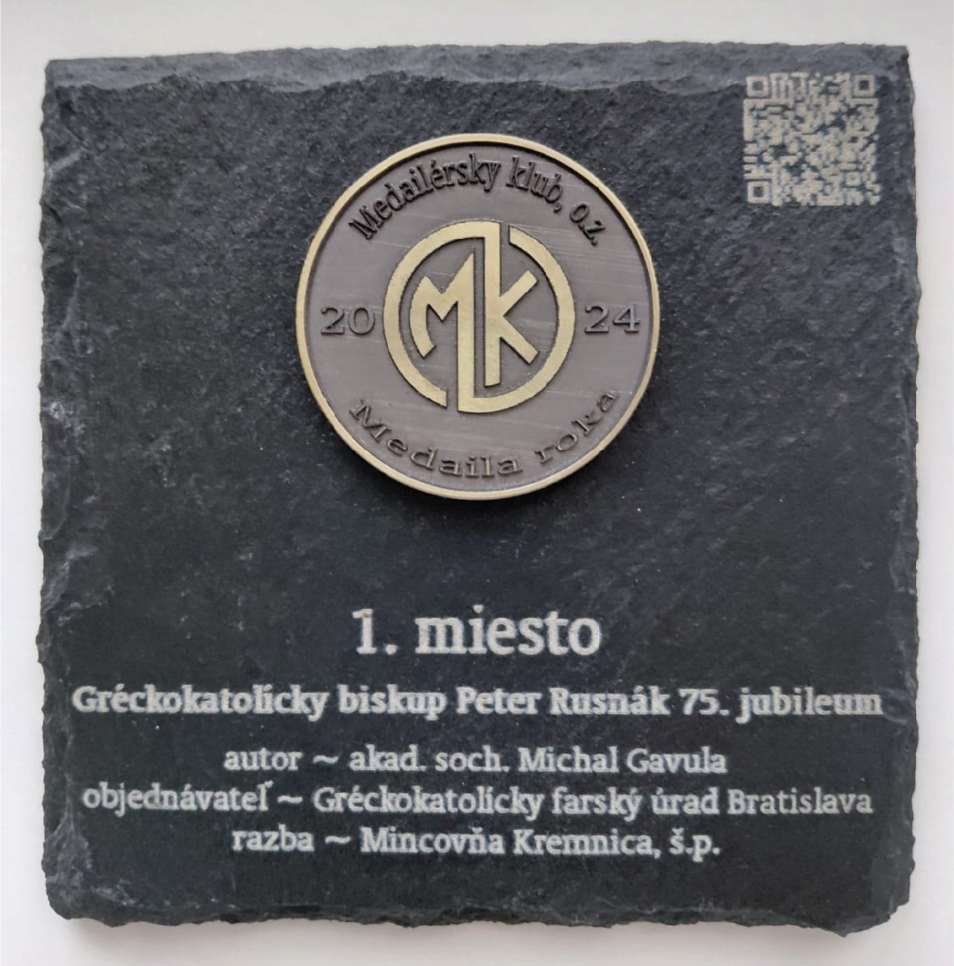
Medaila roka 2024

Slide 48
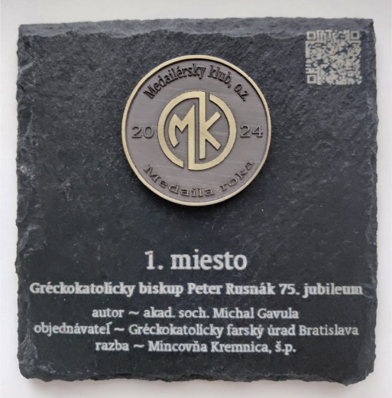
Medaila roka 2024 – 1. miesto
Gréckokatolícky biskup Peter Rusnák, 75. jubileum (akad. soch. Michal Gavula)
Gréckokatolícky farský úrad Bratislava
Mincovňa Kremnica, š.p.
razená, obojstranná
60 mm
postriebrený tombak MS90
Notes:
1. miesto – 316 hlasov
Na averze medaily v centre kompozície sa nachádza dominujúci portrét biskupa oblečeného v biskupskom rúchu, v ktorom bol v roku 2008 na základe rozhodnutia svätej stolice v Ríme intronizovaný. Na hlave má biskupskú mitru a v ruke biskupskú palicu. V pozadí je umiestnená Bratislavská gréckokatolícka katedrála a po obvode je umiestnený údaj o medaile. Na reverze medaily dominuje jeho biskupský znak, v ktorom sa nachádzajú motívy zo svätého písma, ako i biblický text v aramejčine „MARANATHA!“ (v preklade PANE PRÍĎ!). Po obvode medaile je text 75 rokov života a rok 2025, kedy sa dožíva 75-ročného životného jubilea.
Akad. sochár Michal Gavula (13.3.1954 Vyšné Čabiny), držiteľ ceny patróna umelcov Fra Angelico 2017

Slide 49
Medaila roka 2024
Víťazi hlasovania v ankete
1. Gréckokatolícky biskup Peter Rusnák, 75. jubileum (akad. soch. Michal Gavula) – 316 hlasov
2. Stavebná fakulta Slovenskej technickej univerzity v Bratislave (doc. akad. sochár Milan Lukáč) – 112 hlasov
3. Veľká pečať Mateja Korvína (Drahomír Zobek / Mgr. art. Roman Lugár) – 99 hlasov
4. Pamätná medaila k 50. výročiu založenia Numizmatickej spoločnosti pri SAV pobočka Považská Bystrica – Vojtech Ihriský, Pamätník Milana Rastislava Štefánika v Považskej Bystrici / Pamätník padlým v boji proti fašizmu (Mgr. Mário Slezák) – 76 hlasov
5. Sklabiňa, Vyhlásenie obnovenia Čs. republiky / SNP v Turci, 80. výročie ozbrojeného povstania (Štefan Novotný) – 75 hlasov
6. Martin Benka – Velikáni Slovenského maliarstva (Branislav Ronai) – 69 hlasov

Slide 50
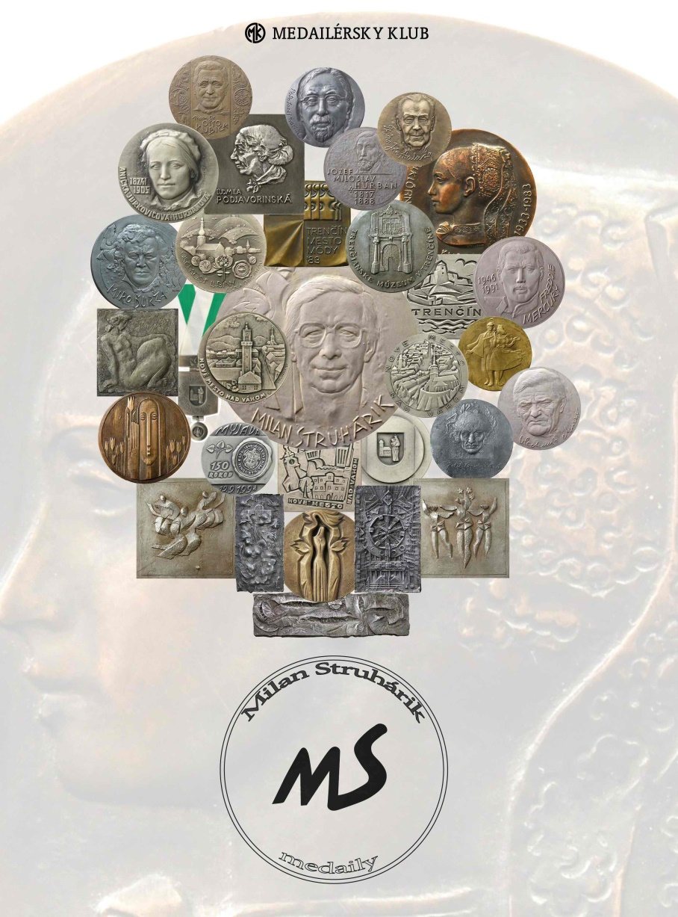
„Milan Struhárik medaily“
Súpis medailí k 90. výročiu narodenia akad. sochára Milana Struhárika (1935)
https://medailerskyklub.art/katalog-milan-struharik-medaily/
Notes:
Zdravica Milana Struhárika: „Keďže sa na dnešnom stretnutí nemôžem osobne zúčastniť, hoci by som rád, vyjadrujem poďakovanie za vydanie katalógu medailí Ing. Petrovi Kočvarovi, Mgr. Viliamovi Polákovi za krásne fotografie a taktiež všetkým, ktorí sa na jeho vydaní podieľali. S pozdravom Milan Struhárik“
K 90. výročiu narodenia výnimočnej osobnosti slovenského umenia, akad. sochára Milana Struhárika z Nového Mesta nad Váhom, vydal Medailérsky klub, o.z. v roku 2025 súpis/katalóg jeho medailí, vrátane vybraných diel z jeho sochárskej tvorby z bronzu a obľúbeného dreva: „Milan Struhárik medaily“
Obsahuje 81 zobrazených diel – medaily, busty, bronzové a drevené plastiky
Milan Struhárik sa preslávil najmä svojím jedinečným prístupom k drevu, ktoré považuje za svoje najvýznamnejšie umelecké médium. Aj keď medailérskej tvorbe sa venoval príležitostne, vytvoril dosť pozoruhodných medailí venovaných najmä svojmu kraju a jeho osobnostiam, ktoré ho svojím významom však prekračujú. Jeho medaily nie sú síce tak známe a rozšírené, sú však o to viac pútavé a zaslúžia si našu pozornosť. A práve preto má táto publikácia za cieľ zmapovať a priniesť verejnosti jeho výnimočnú medailérsku tvorbu.
Narodil sa 18. marca 1935 v Novom Meste nad Váhom. V rokoch 1951 – 1955 študoval na Vyššej škole umeleckého priemyslu v Bratislave, na oddelení rezbárstva u Antona Drexlera a Ludwika Korkoša a v rokoch 1955 – 1961 na Vysokej škole umeleckého priemyslu v Prahe v ateliéri úžitkového sochárstva u prof. Josefa Wagnera, prof. Jana Kavana a prof. Jana Baucha.
Struhárik pôsobil celý svoj profesijný umelecký život v neodlučne spätom rodnom Novom Meste nad Váhom, venujúc sa pedagogickej činnosti a sochárskej, ale i medailérskej tvorbe.
V roku 1963 založil po svojom návrate do rodného mesta po štúdiách v Prahe výtvarný odbor v novomestskej Ľudovej škole umenia, dnes Základnej umeleckej škole Juraja Kréna v Novom Meste nad Váhom, kde zároveň
v rokoch 1963-1980 a 1991-2007 pôsobil ako pedagóg. V roku 1984 bol spoluzakladateľom iniciatívy výtvarné Návraty do Nového Mesta nad Váhom, ktorá sa po 40 rokoch v jubilejnom roku 2024 rozrástla na 70 vystavujúcich členov so vzťahom a spojitosťou k tomuto mestu. Bol iniciátorom vzniku Galérie Petra Matejku v Novom Meste nad Váhom (2006). Stál i pri zakladaní Galérie M. A. Bazovského v Trenčíne.

Slide 51
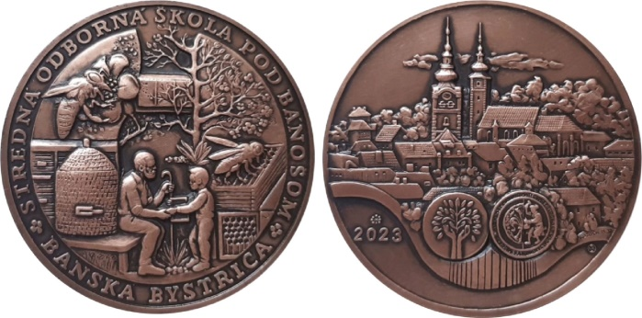
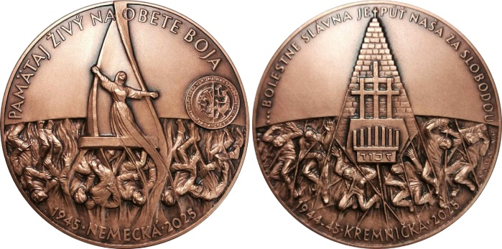
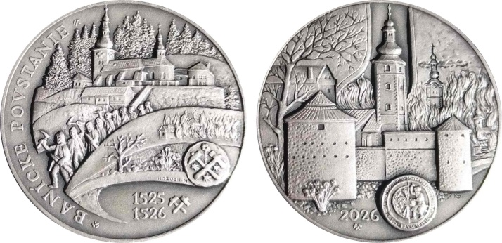
Medaily Slovenskej numizmatickej spoločnosti pri SAV – pobočka Banská Bystrica
Ing. Michal Dóša, PhD. - predseda pobočky
Mgr. Lukáš Volentier, PhD. - podpredseda pobočky
JUDr. Milan Kolkus
2023: Včelárske dedičstvo - Medaila roka 2023 (Milan Kožuch, 60 mm, striebro, meď)
2025: 80 rokov od tragických udalostí
v Kremničke a Nemeckej
(Štefan Novotný, 60 mm, striebro, meď)
2026: Banícke povstanie – 500. výročie
(Milan Kožuch, 60 mm, striebro, meď)

Slide 52

Medaila roka 2023
2023: Včelárske dedičstvo (Milan Kožuch)
Stredná odborná škola pod Bánosom, Banská Bystrica a Slovenská numizmatická spoločnosť pobočka pri SAV – pobočka Banská Bystrica Mincovňa Kremnica, š.p. razená, obojstranná 60 mm, striebro Ag 999, meď Cu
Notes:
1. miesto
Medailou vychádzajúcej z našich dávnych tradícií je Včelárske dedičstvo pre Strednú odbornú školu pod Bánosom a banskobystrických numizmatikov. Ich medaila vznikla za účelom vyjadrenia úcty včelárom. Numizmatici spolu so včelármi oslovili na spoluprácu kremnického medailéra Milana Kožucha, ktorý po krátkom štúdiu podkladov na Slovenskej poľnohospodárskej univerzite v Nitre vytvoril nádhernú medailu plnú symbolov a alegórií.
Medaila je určená tiež pre včelárov k oceneniu ich celoživotnej včelárskej práce, pretože „nie je umením sa stať včelárom, ale v tom vytrvať“.

Slide 53

2025: 80 rokov od tragických udalostí v Kremničke a Nemeckej
(Štefan Novotný)
Slovenská numizmatická spoločnosť pobočka pri SAV – pobočka Banská Bystrica Castax Slovakia, s.r.o., Trenčín razená, obojstranná 60 mm, striebro Ag 999, meď Cu

Slide 54
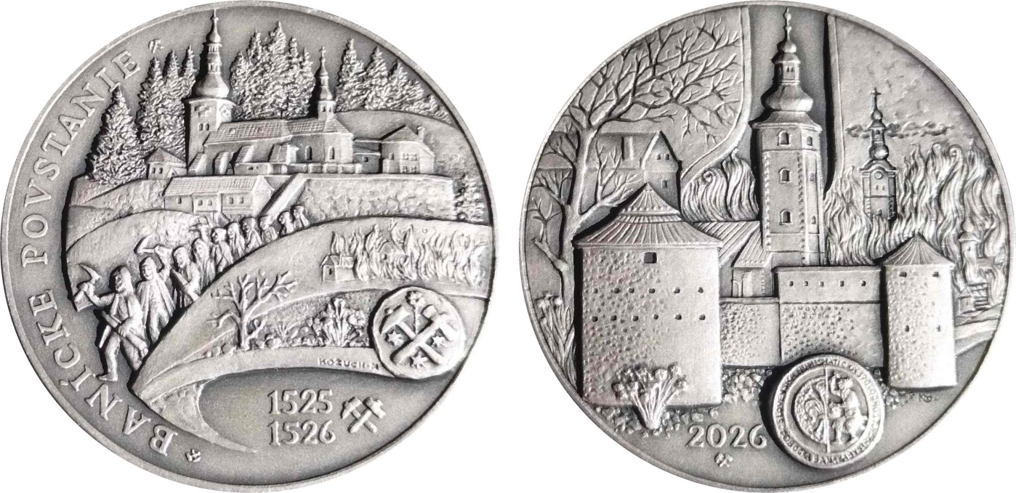
2026: Banícke povstanie – 500. výročie
(Milan Kožuch)
Slovenská numizmatická spoločnosť pobočka pri SAV – pobočka Banská Bystrica Castax Slovakia, s.r.o., Trenčín razená, obojstranná 60 mm, striebro Ag 999, meď Cu

Slide 55


Medailérska hymna Medailérskeho klubu – verejná premiéra
© Martin Zobek, Kremnica - Tall Tunes
Názov: „Z kovu večnosť kujeme.“
V kovovej hlbine iskra sa zrodí, v ruke majstra príbeh vychodí. Z bronzu i zlata, v rytme dávnych snov, vyrastá odkaz – večný ako kov.
Sláva vám, čo tváre dejín vryli, v kruhu kovu stopy duší skryli. Bratislava, srdce klubu nášho, medailérom svetlo talentu vášho. Z kovu večnosť kujeme, česť vám, majstri, v zlatej sláve!
Na ploche malej vesmír sa otvorí, hrdinstvo, múdrosť – v kruhu, čo horí. Každá medaila – spev aj čin, pieseň národa nezanikne s tým.
Sláva vám, čo tváre dejín vryli, v kruhu kovu stopy duší skryli. Bratislava, srdce klubu nášho, medailérom svetlo talentu vášho. Z kovu večnosť kujeme, česť vám, majstri, v zlatej sláve!
Nech znie váš príbeh naprieč rokmi, ako razba, čo pretrvá storočia. Umenie tiché, no silné ako hromy –klub medailérov, naša pýcha.
Z kovu večnosť kujeme, každú iskru vážime. Sláva žije v reliéfoch, V medailérskych snoch.
Notes:
Martin Zobek z Kremnice z projektu Tall Tunes vytvoril pre nás túto krásnu Medailérsku hymnu, ktorú Vám predstavujeme vo verejnej premiére
Pieseň nájdete na jeho playliste na Spotify alebo na Youtube
https://www.youtube.com/@TALL_TUNES/

Slide 56
To bolo
Slávnostné vyhlasovanie výsledkov
Medaila roka 2024
Vďaka za pozornosť!
https://medailerskyklub.art/ocenenie-medaila-roka-2024/
Notes:
Verím, že ste si aj Vy dnes našli svoju obľúbenú medailu a prípadne sa aj niečo zaujímavé dozvedeli.
Tiež dúfam, aj takéto aktivity ako ocenenie Medaila roka pomôžu v propagácii a podpore medailérstva, rozšíri sa okruh záujemcov, zadávateľov a tvorcov, podporí sa vznik ďalších krásnych medailí
Vďaka za pozornosť!
A ak môžem predsa len trošku využiť Vašu pozornosť, dovolím si apelovať na Vás, ak by ste mali tú možnosť alebo vedeli nejako pomôcť slovenskému medailérstvu – pomôžte! ☺

